Slide 1


FYKOS - Fyzikální korespondenční seminář
fykos.cz
fykos@fykos.cz
Albeř
4. 9. 2021
Martin Vaněk
martin@fykos.cz

Slide 2
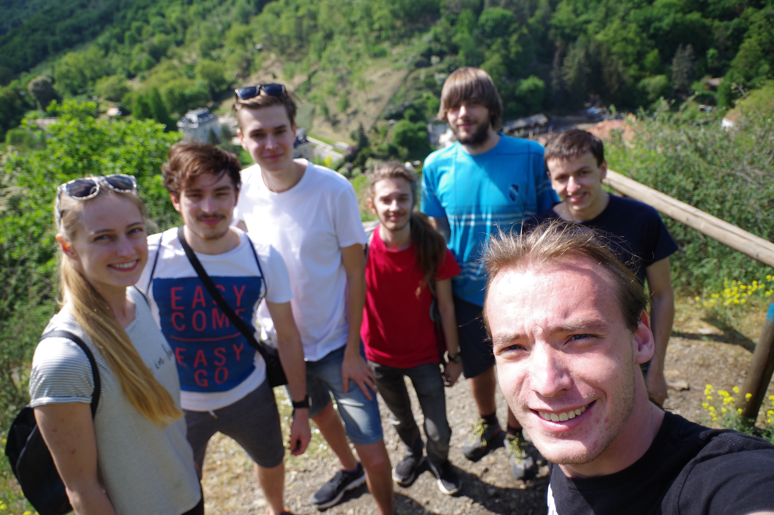
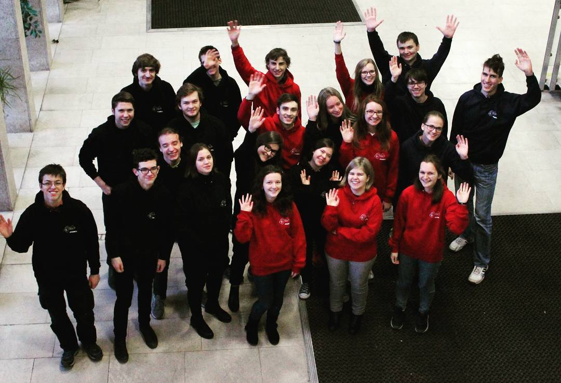
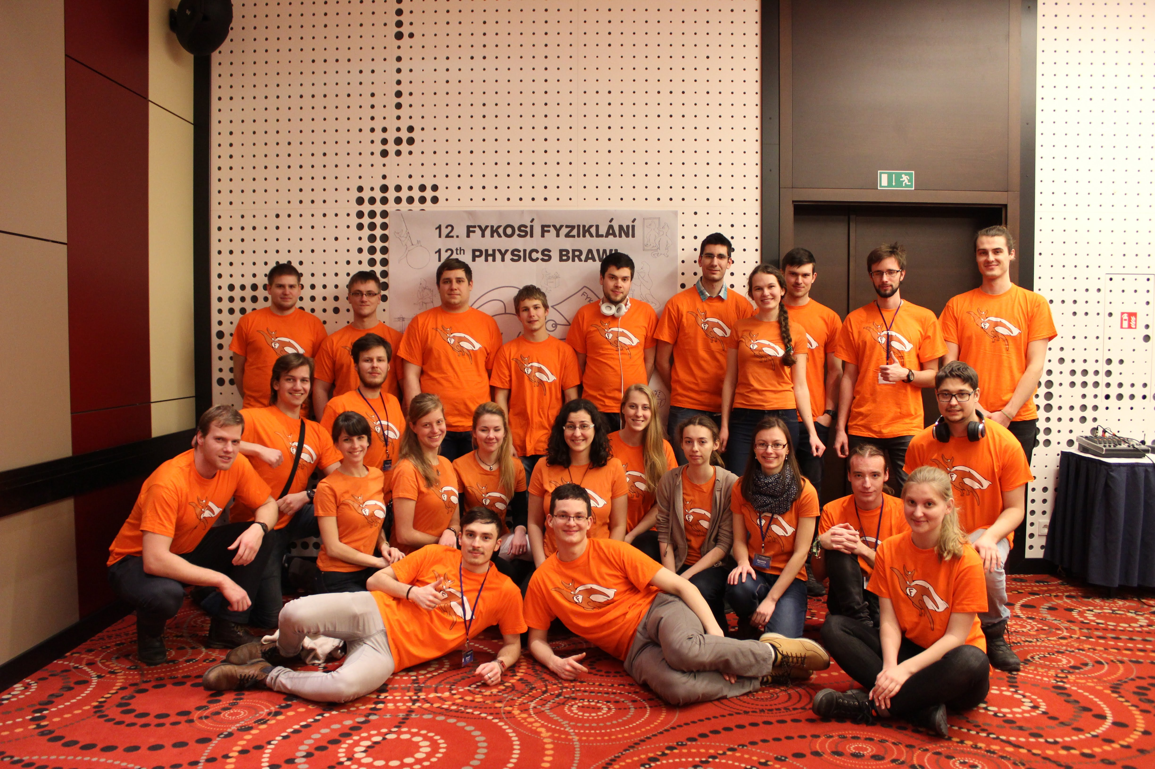
FYKOS
Založen 1987 – začíná 35. ročník
Zastrešený Ústavem teoretické fyziky MFF
Financovaný OPMK
Přibližně 40 aktivních organizátorů
Převážně studenti studenti MFF UK, ČVUT...

Slide 3
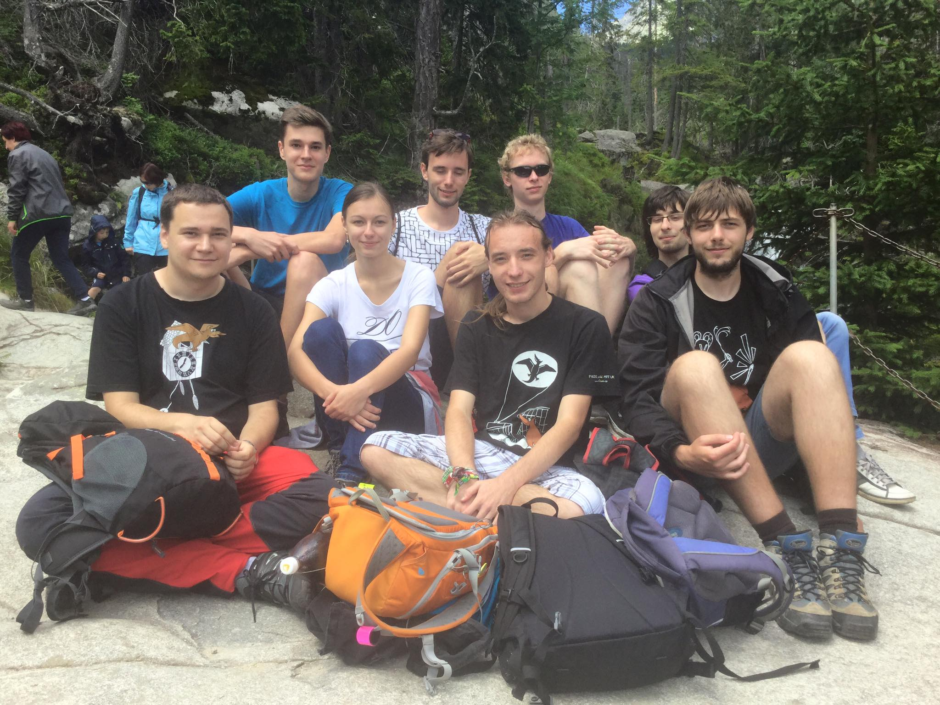
Aktivity FYKOSu pro středoškoláky
Fyzikální Korespondenční Seminář – hlavní náplň
Soustředění – nejlepší řešitelé
- 2x ročně (jaro, podzim)
FYKOSí Fyziklání – týmová soutěž v Prahe
- 11. 2. 2022 (16. ročník)
Fyziklání Online - online týmová soutěž + kategorie open
- 24. 11. 2021 (11. ročník)
Týden s Aplikovanou Fyzikou – týdenní zájezd
- mezinárodní vědecká centra, špičková pracoviště (CERN...)
Den s Experimentálnou Fyzikou – exkurze po laboratořích (nejen) na MFF UK
- 5. 11. 2021, součást IAPS school day
Fyzikální Náboj – týmová soutěž organizovaná ve spolupráci se slovenským FKS
- 12. 11. 2021 (Praha, Ostrava)

Slide 4
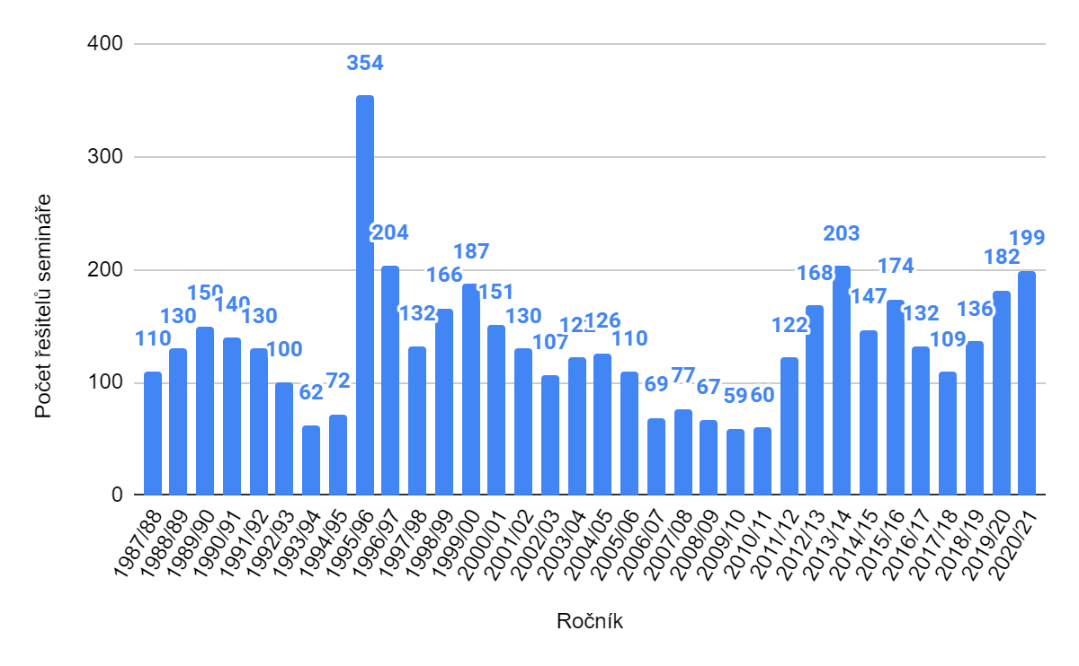
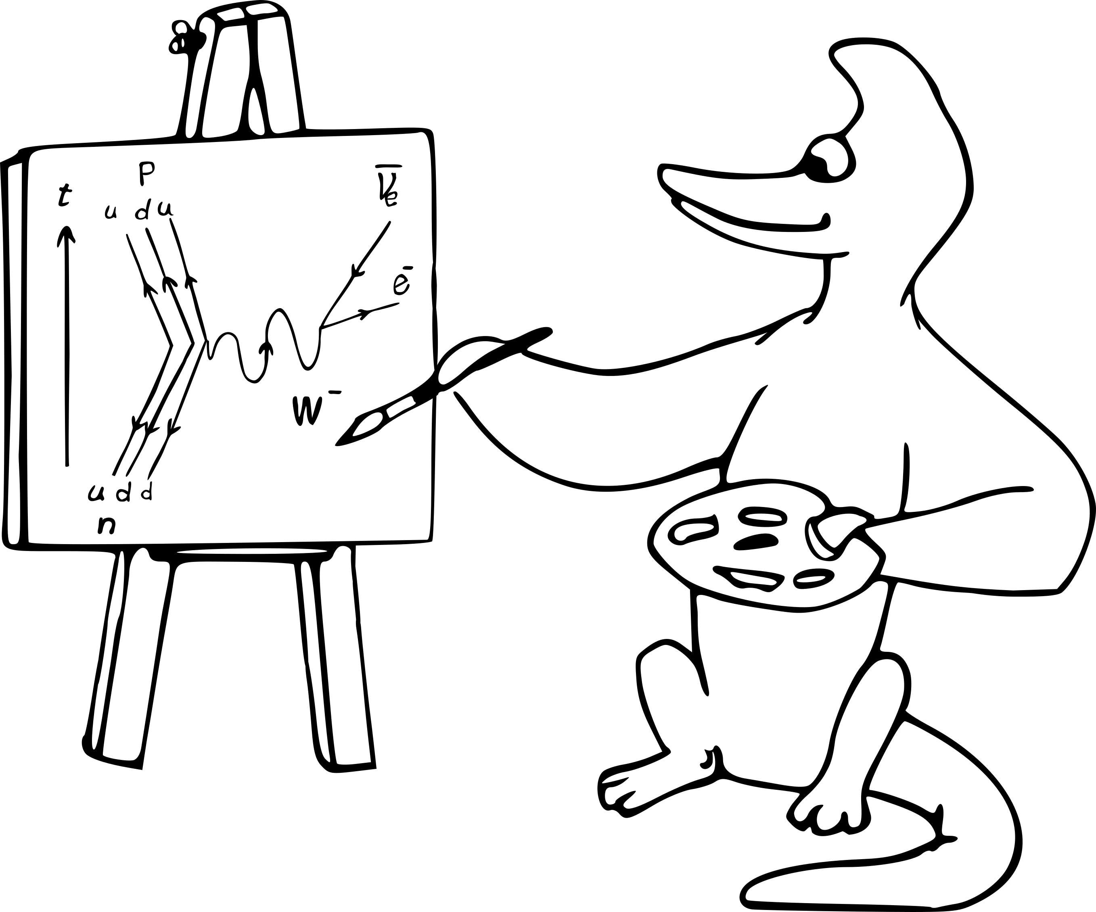
Fyzikální Korespondenční Seminář

Slide 5
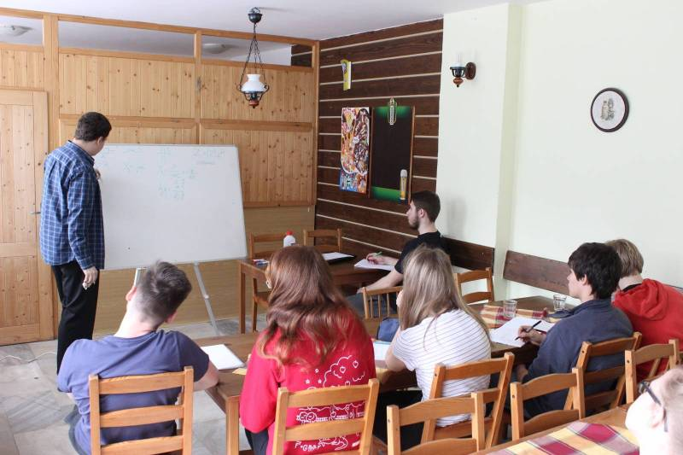
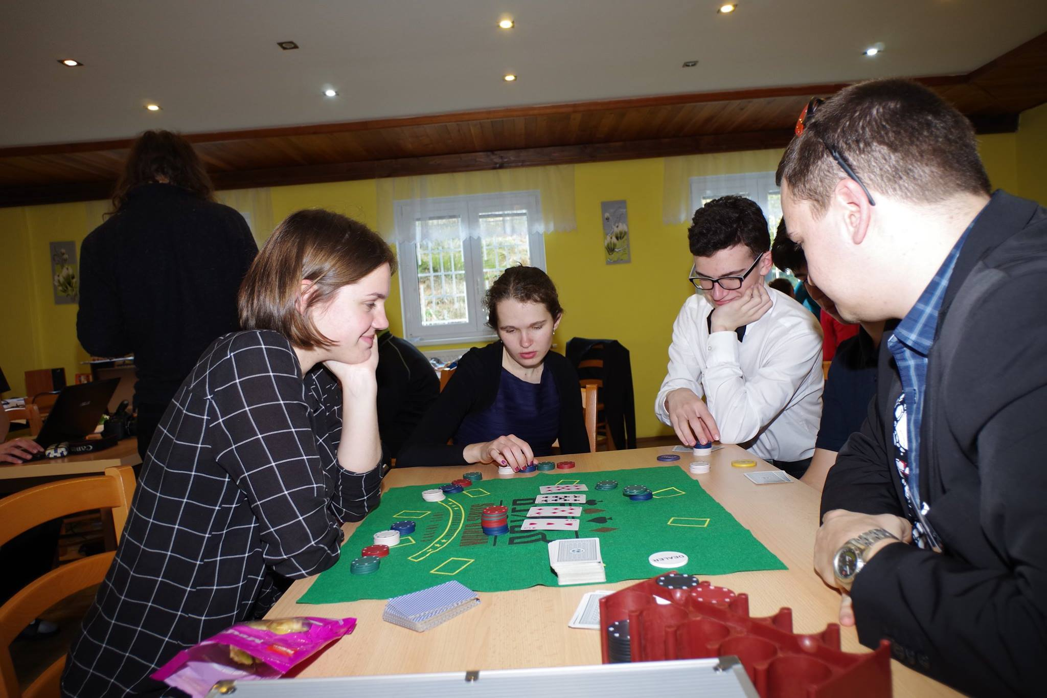
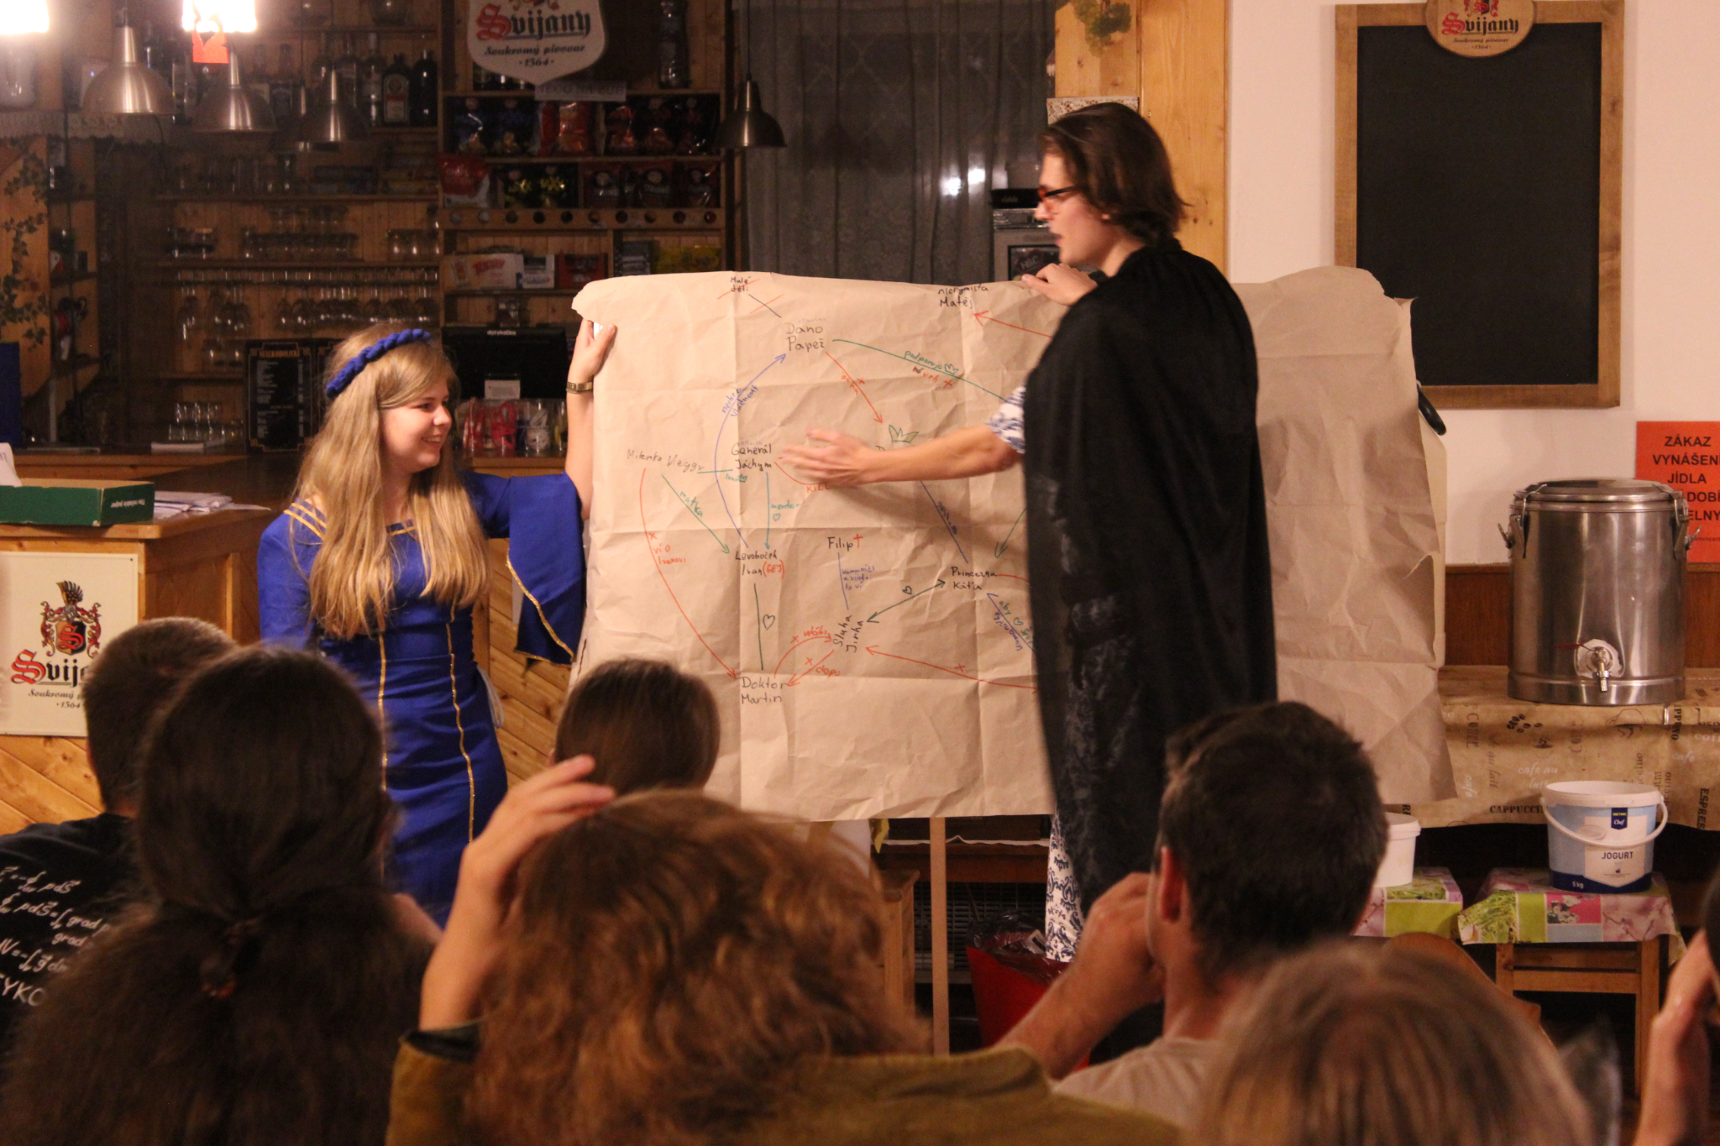
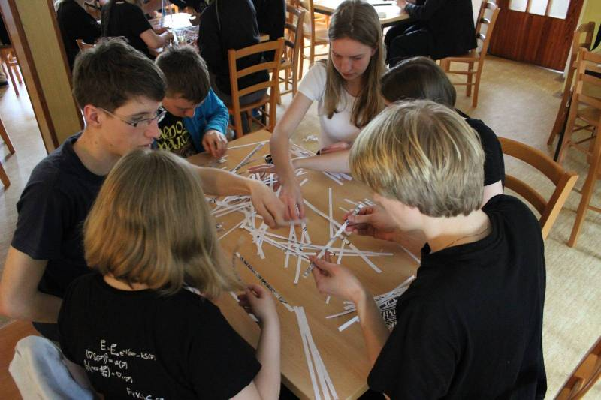
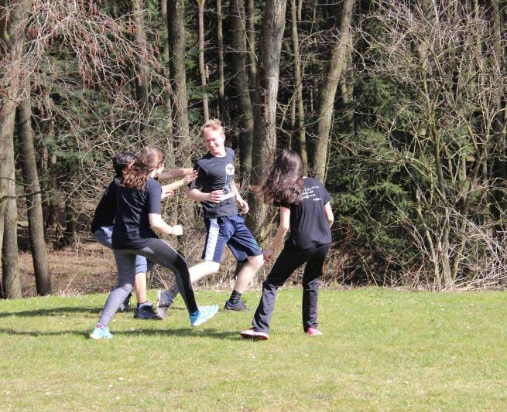
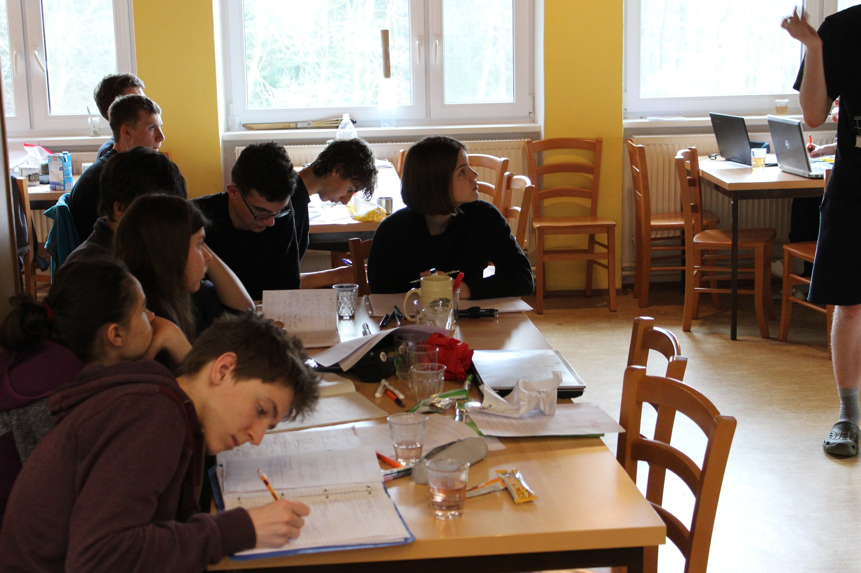
Soustředění

Slide 6
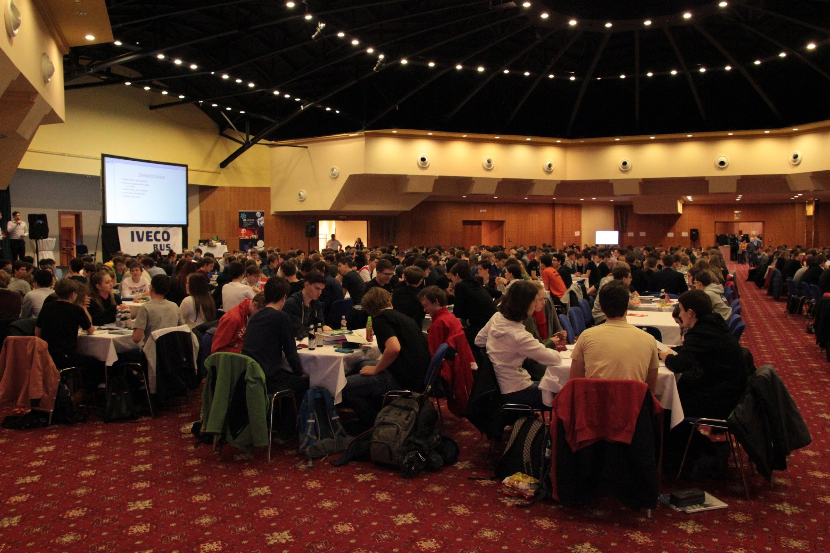
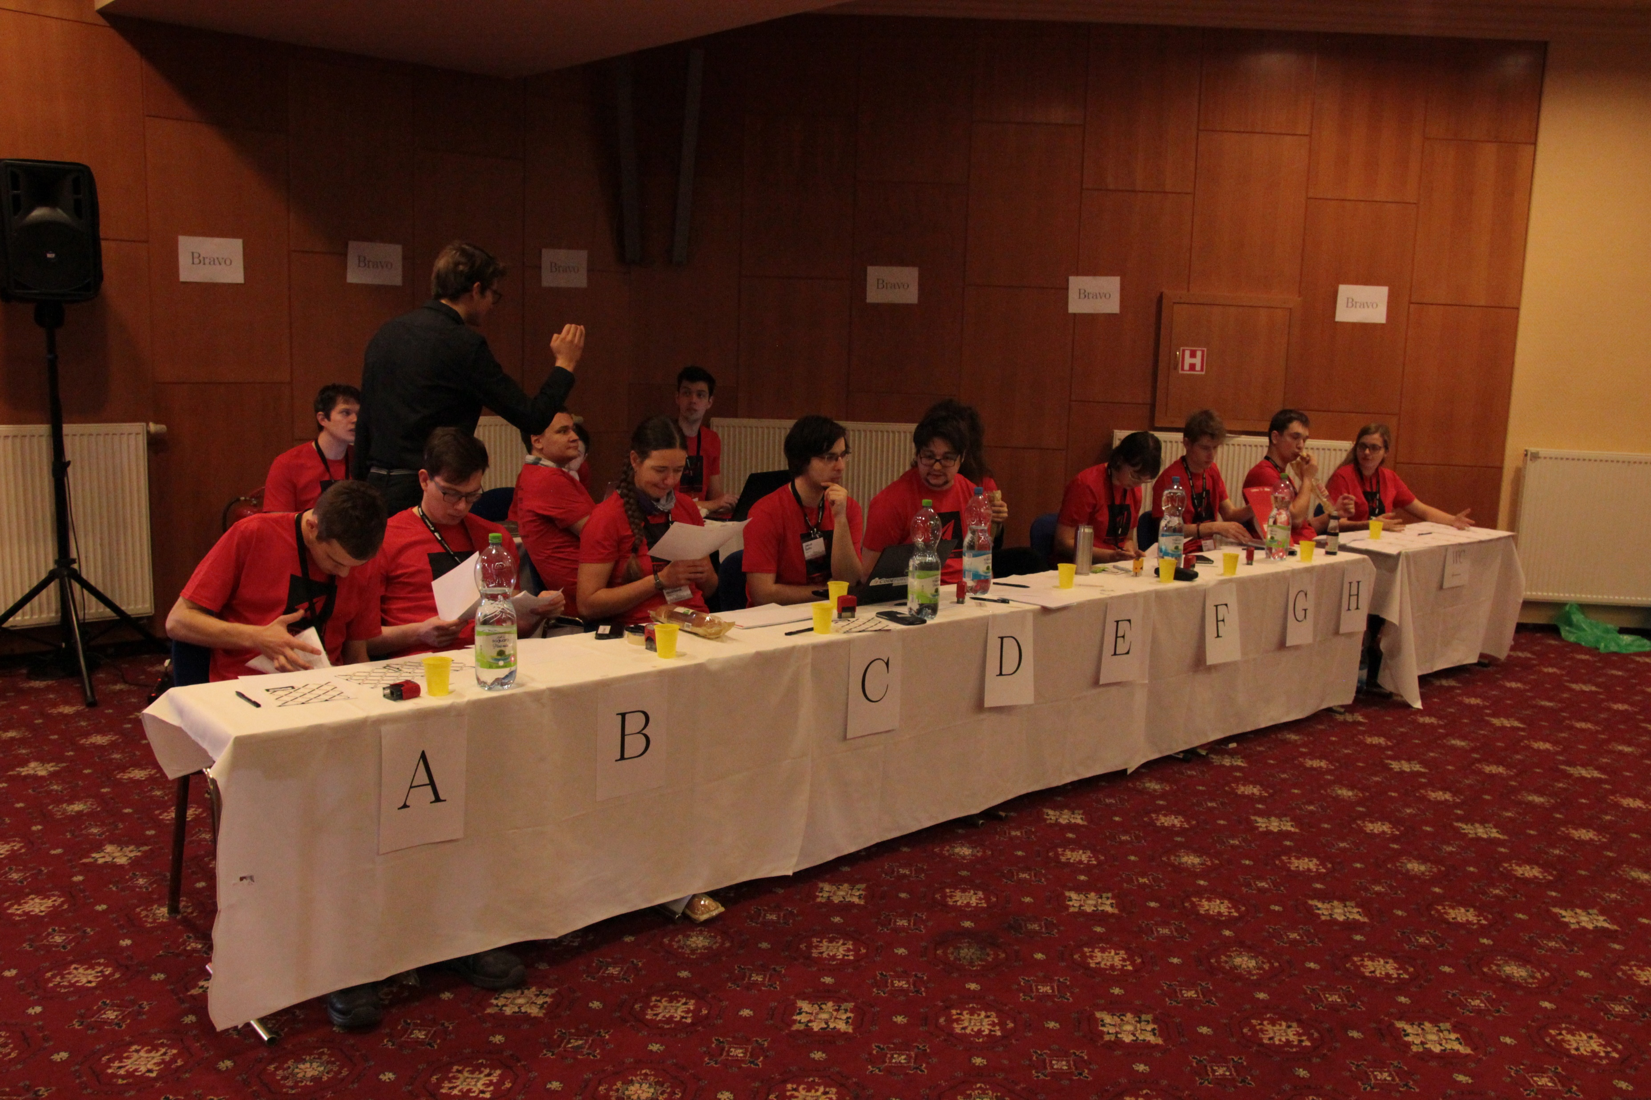
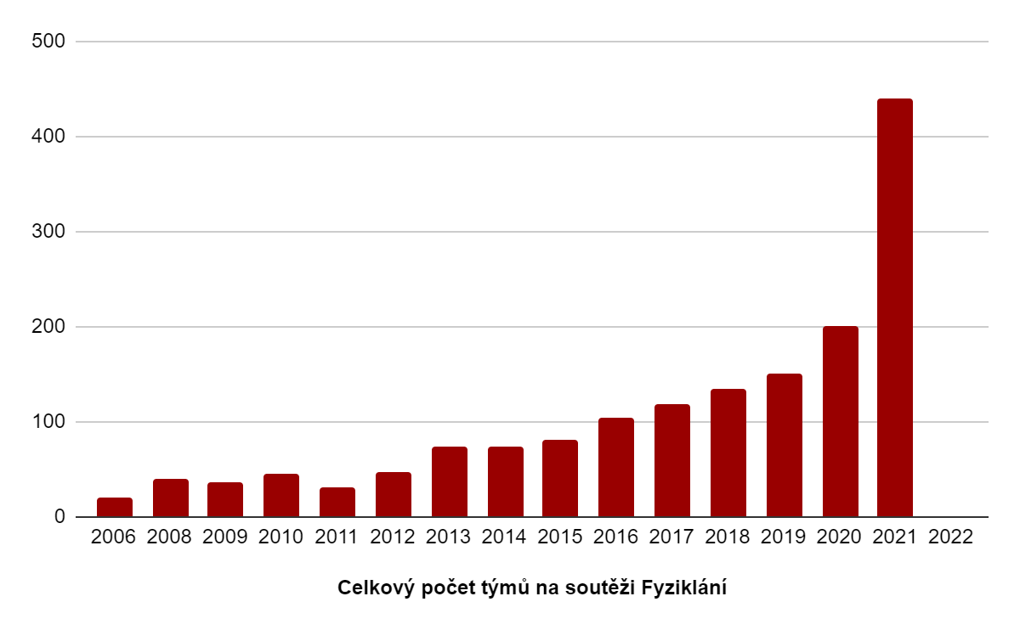
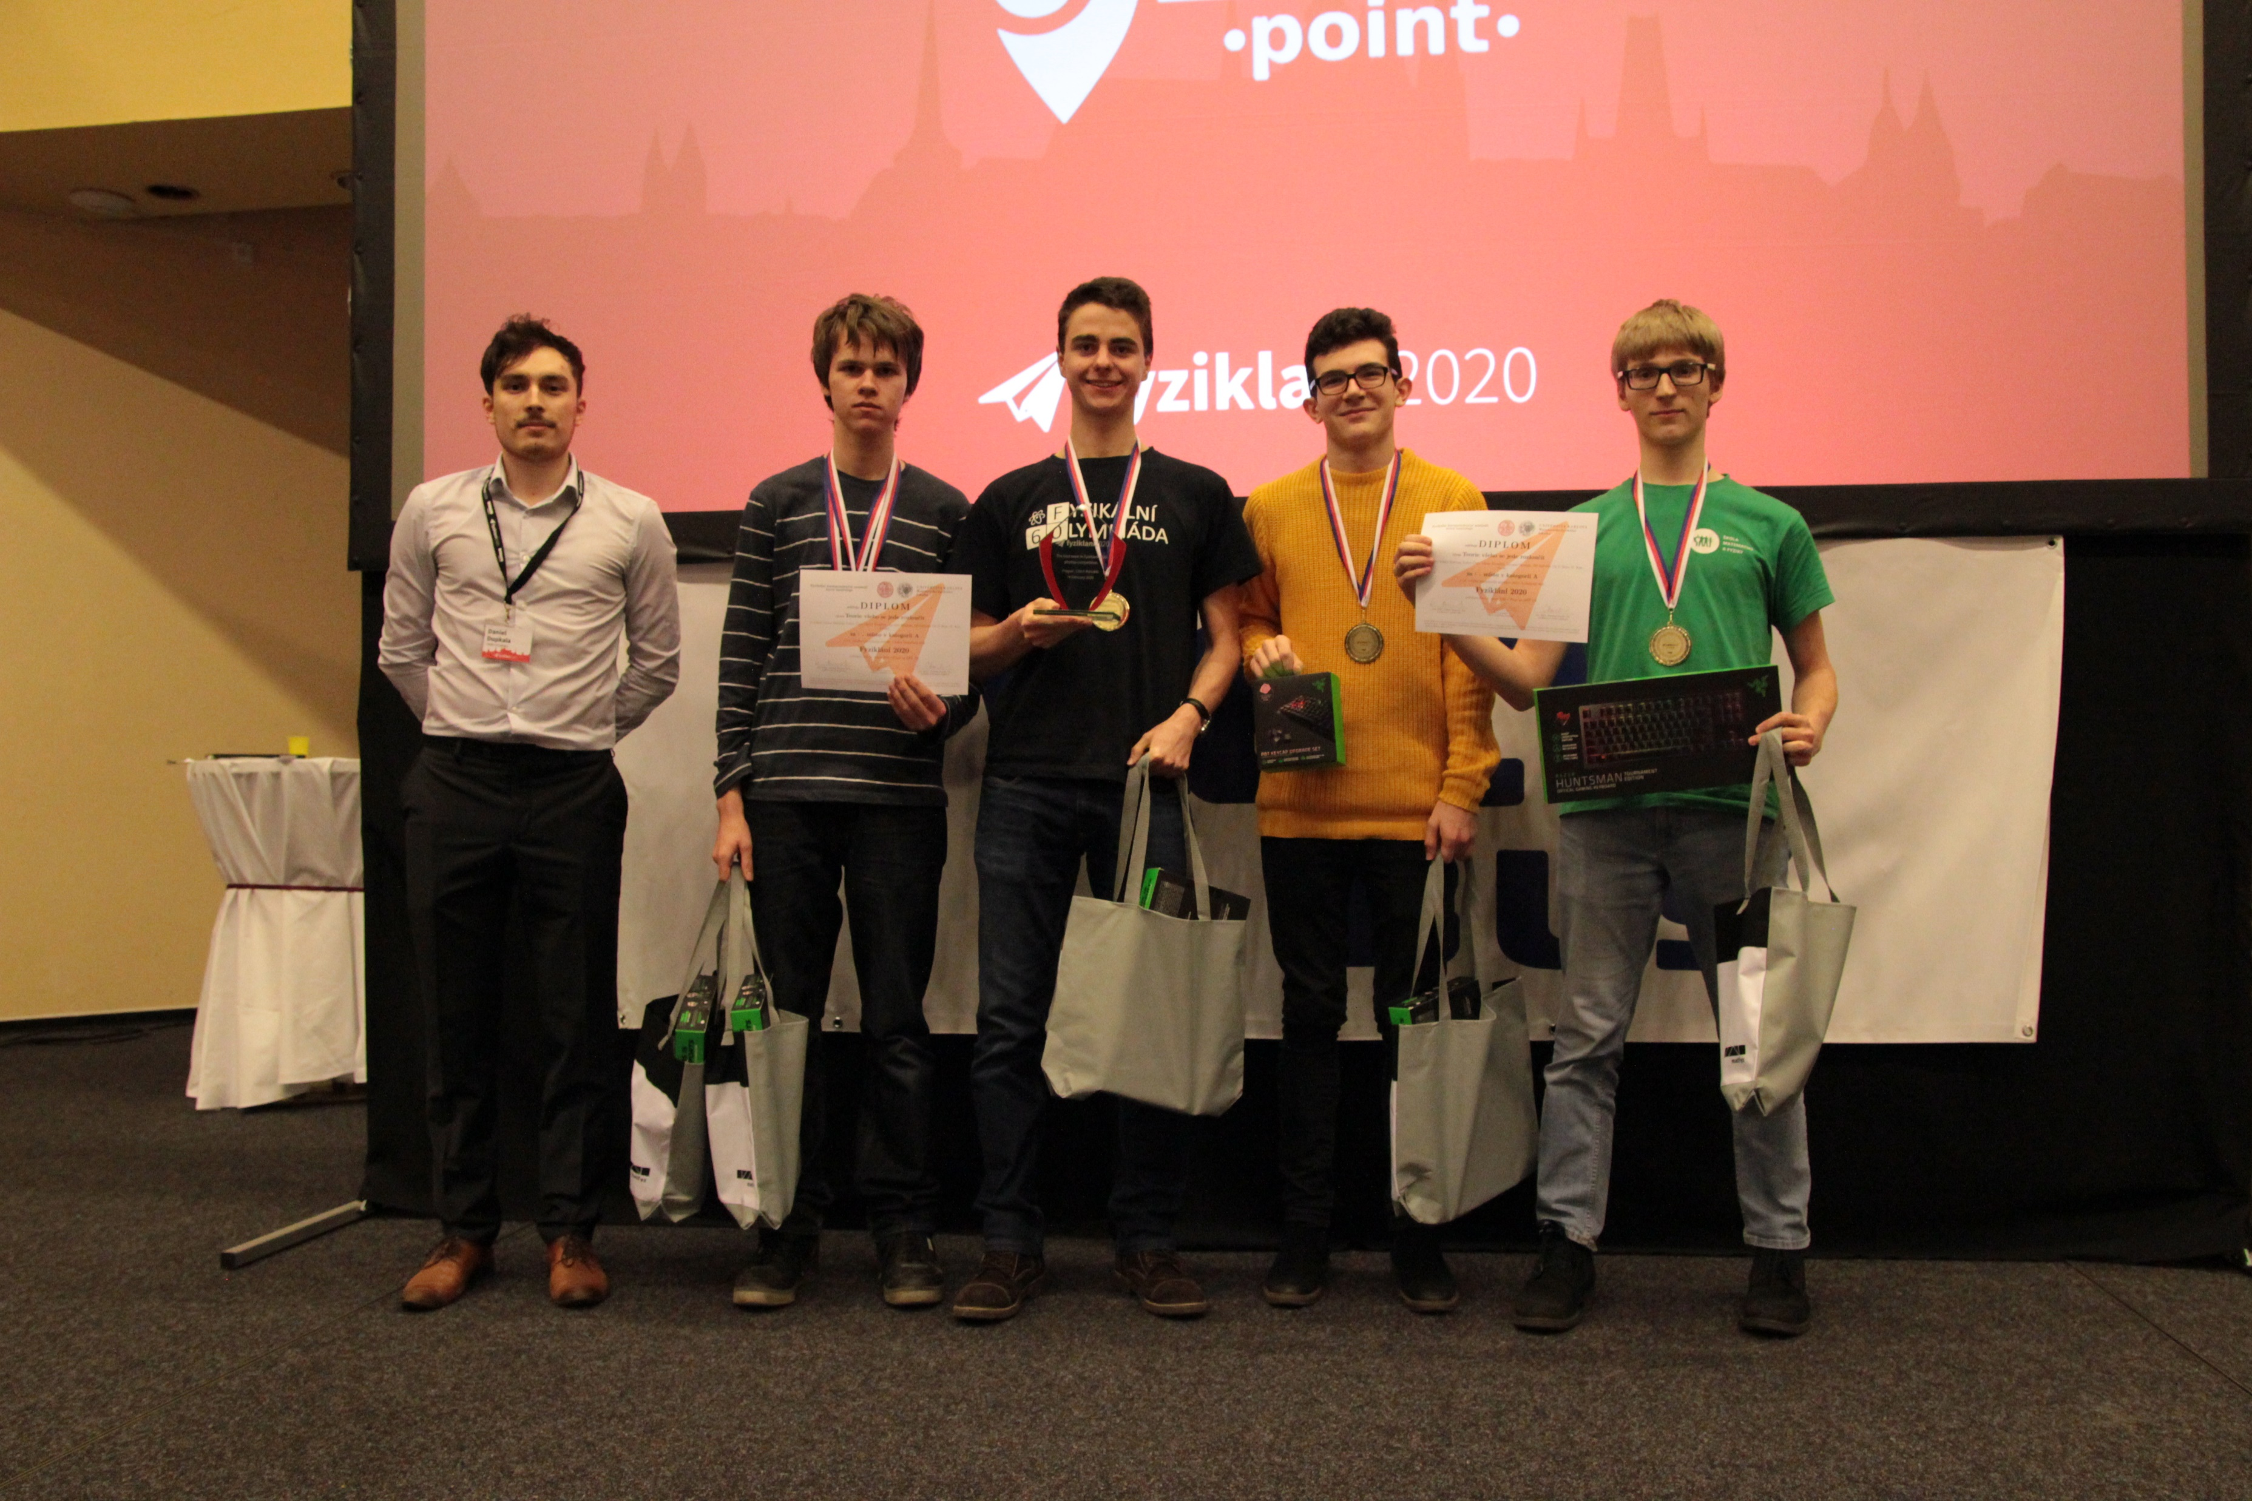
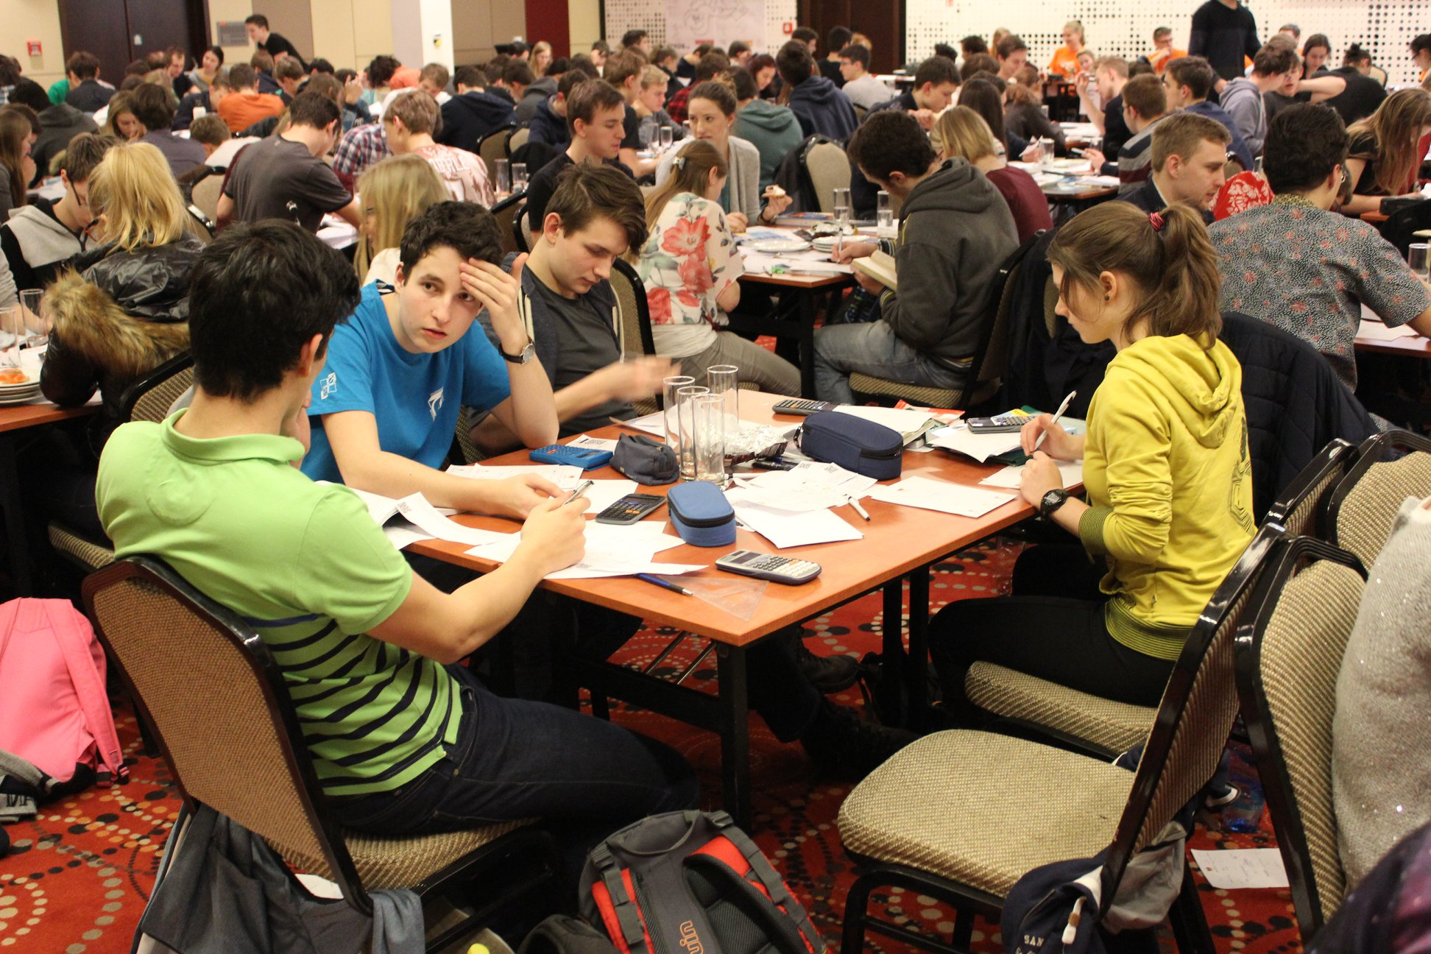
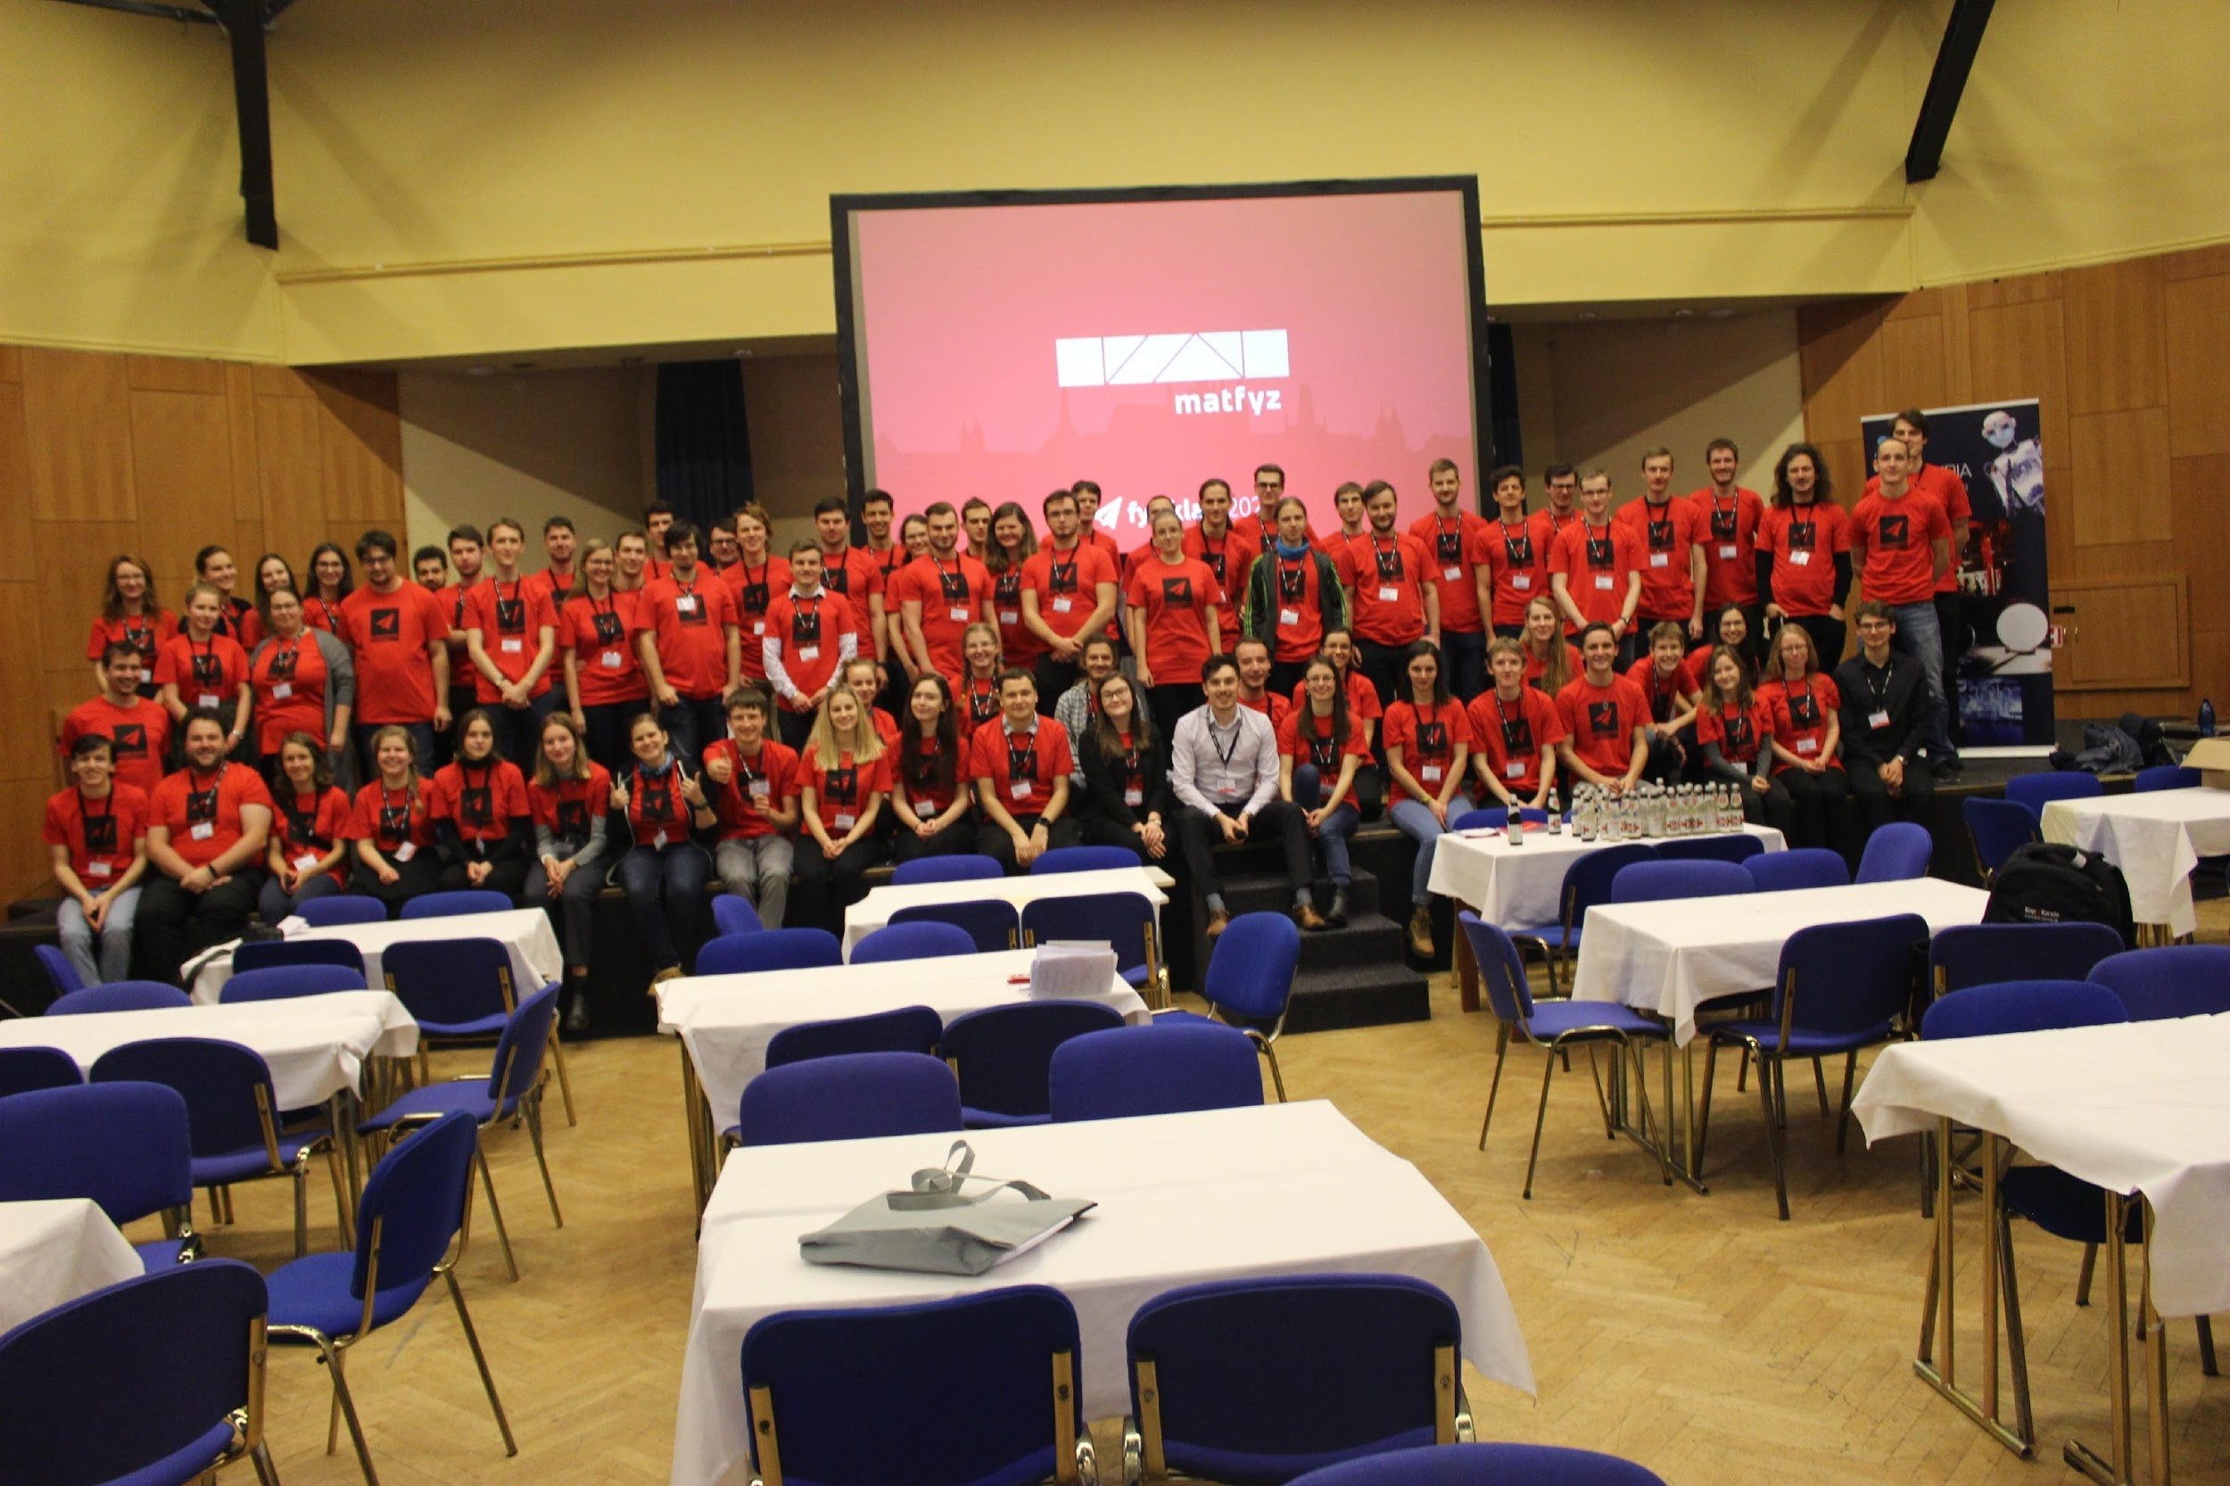
Fyziklání

Slide 7
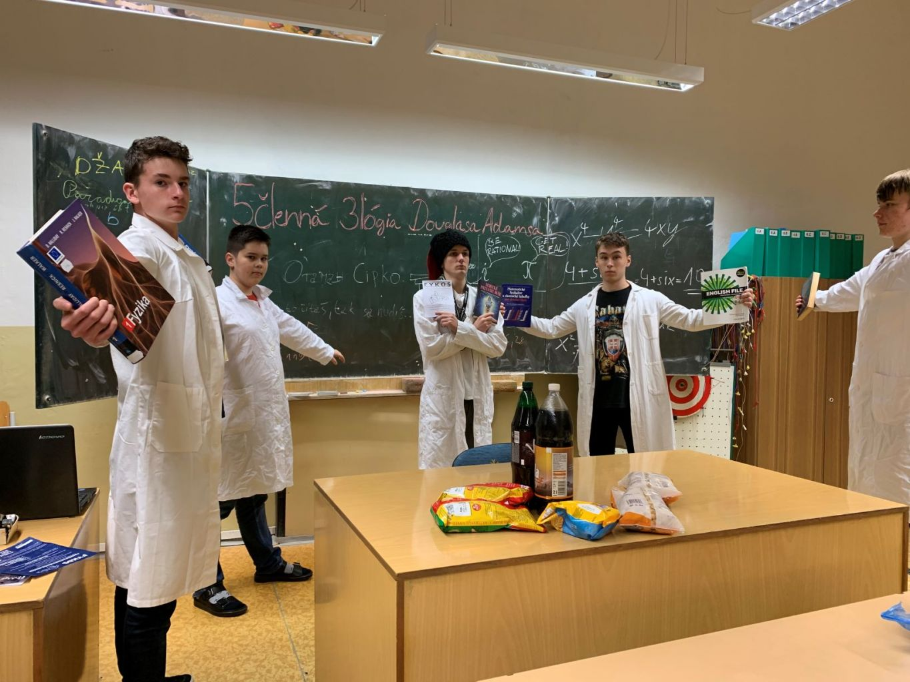
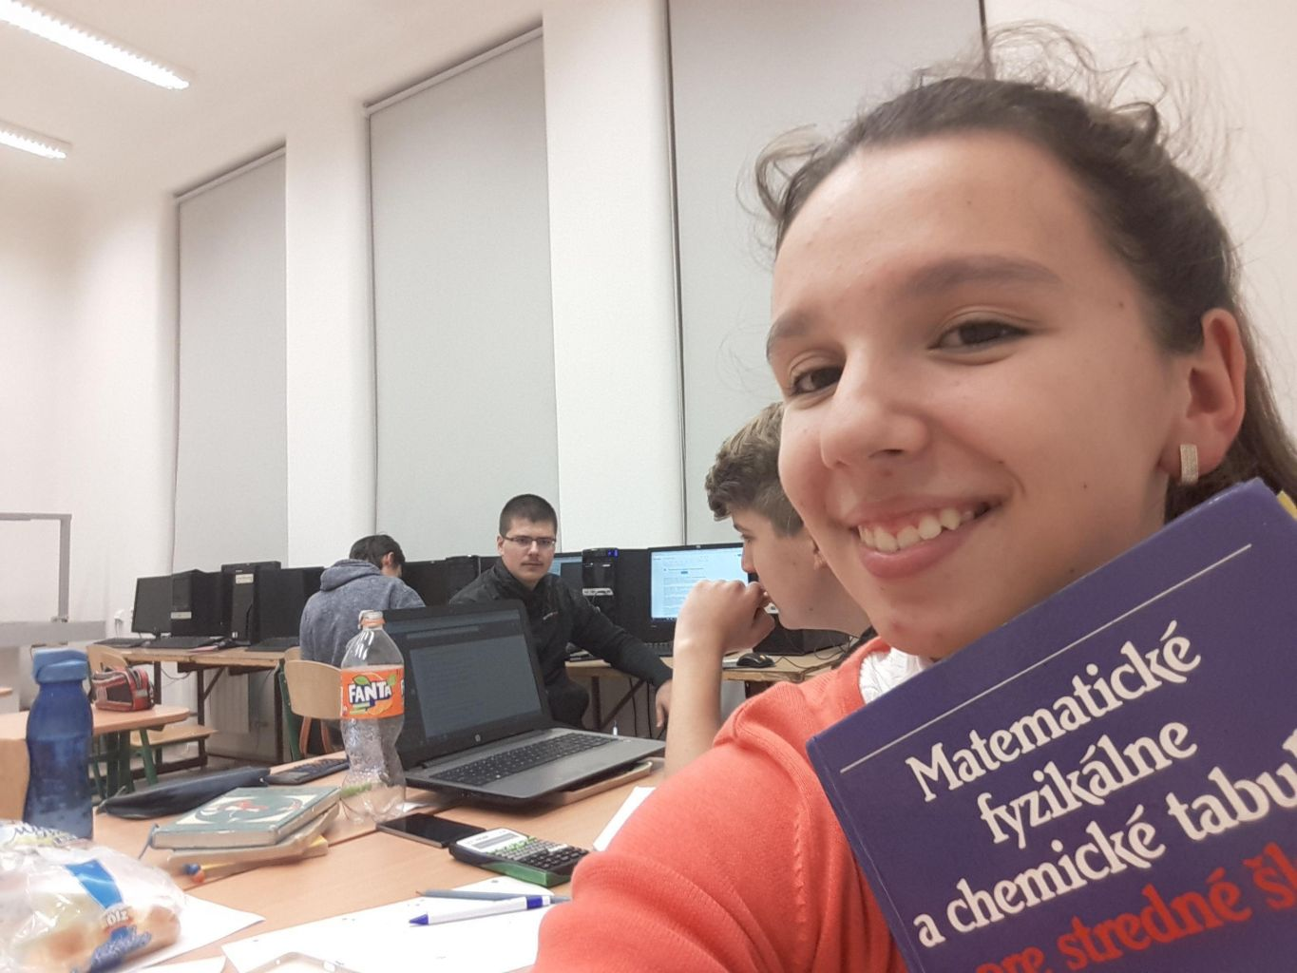
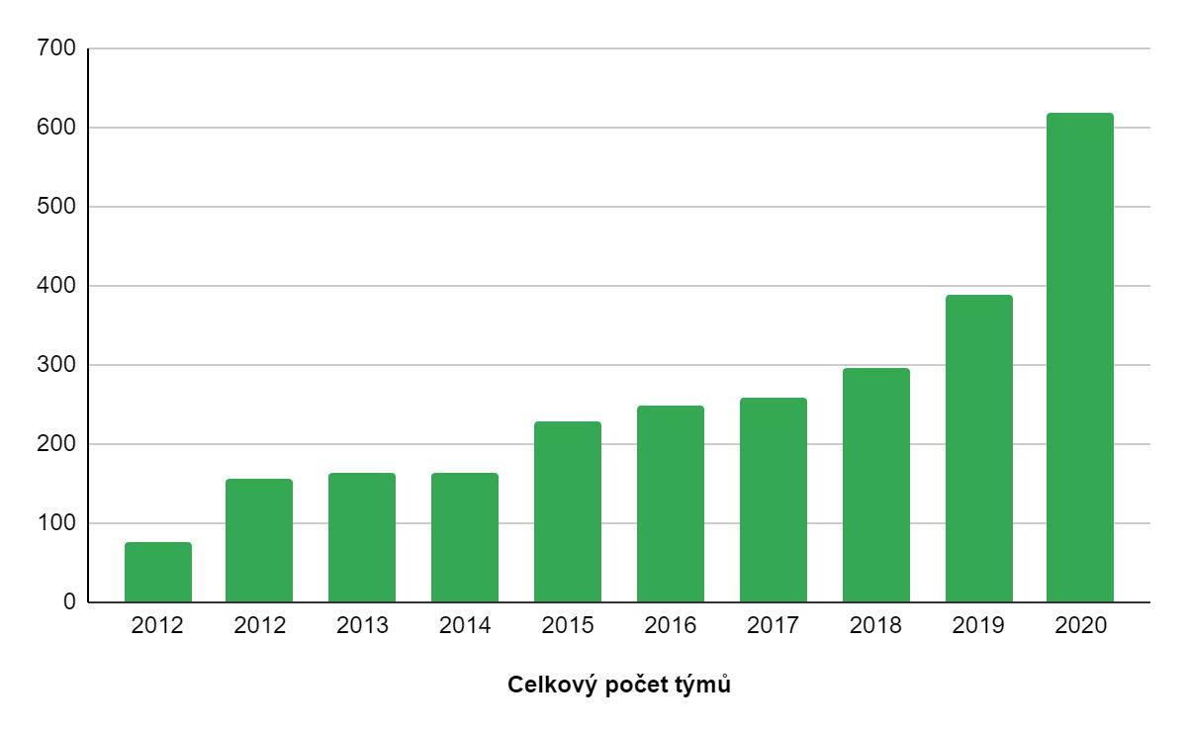
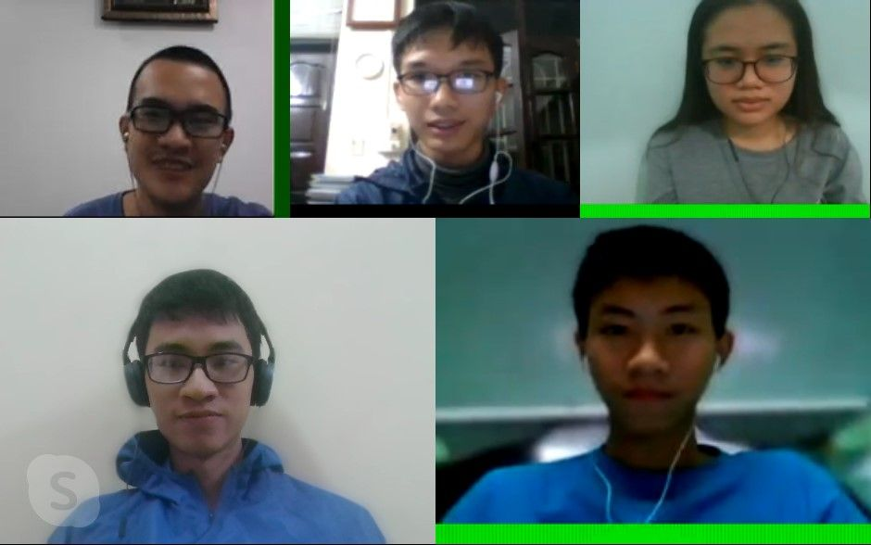
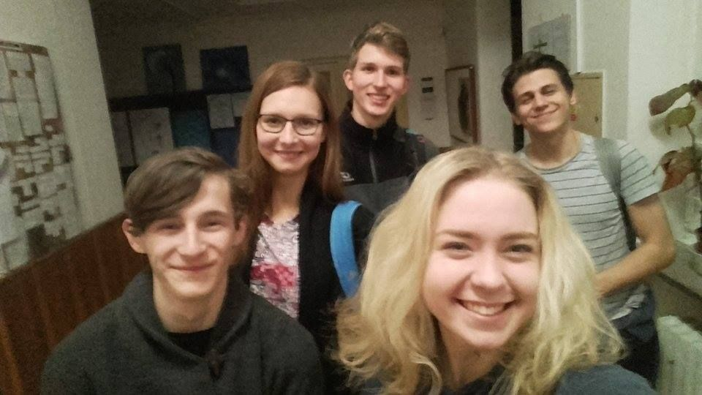
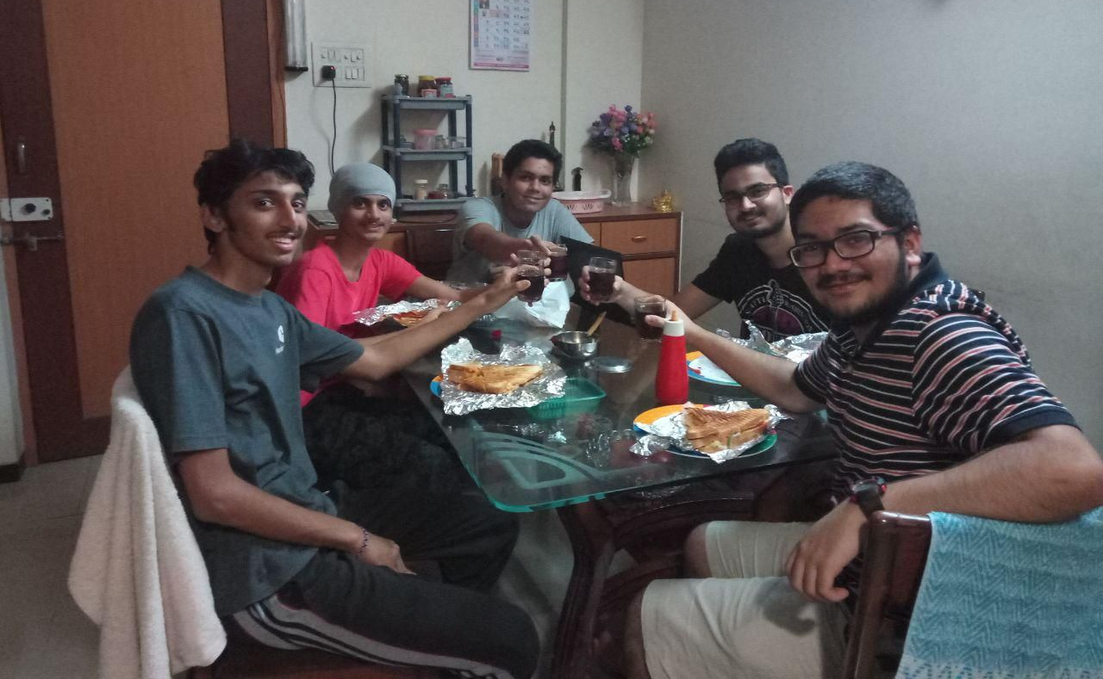
Fyziklání Online
47 států
Kategorie Open

Slide 8

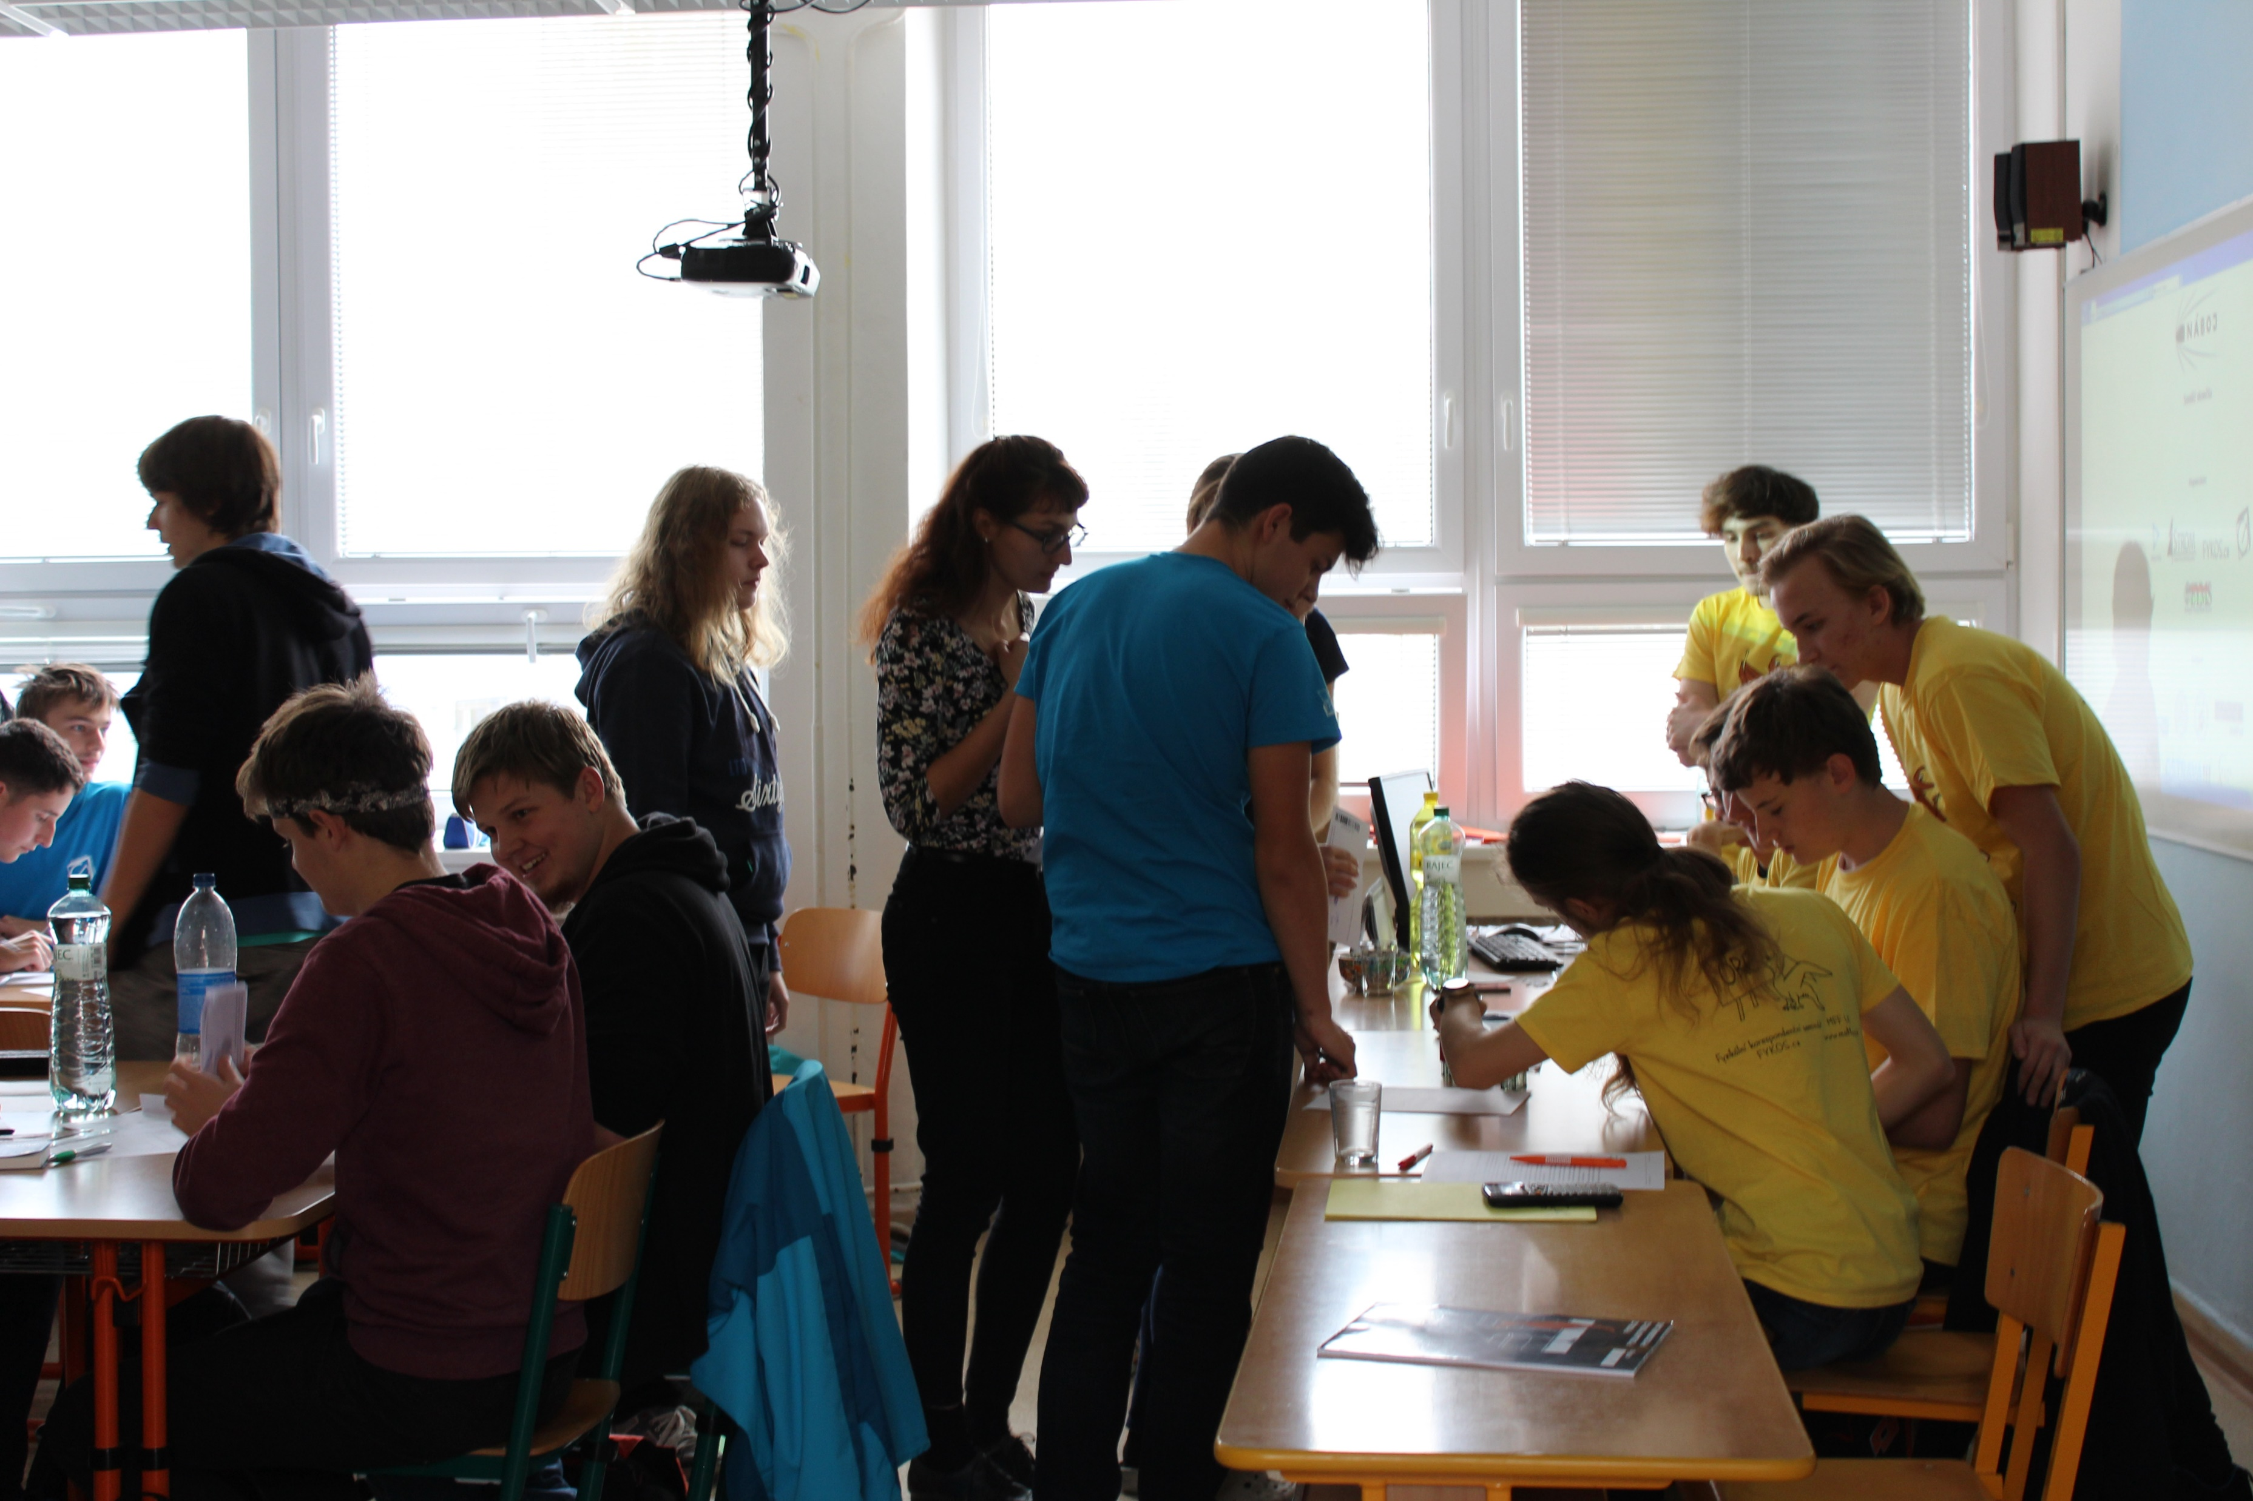
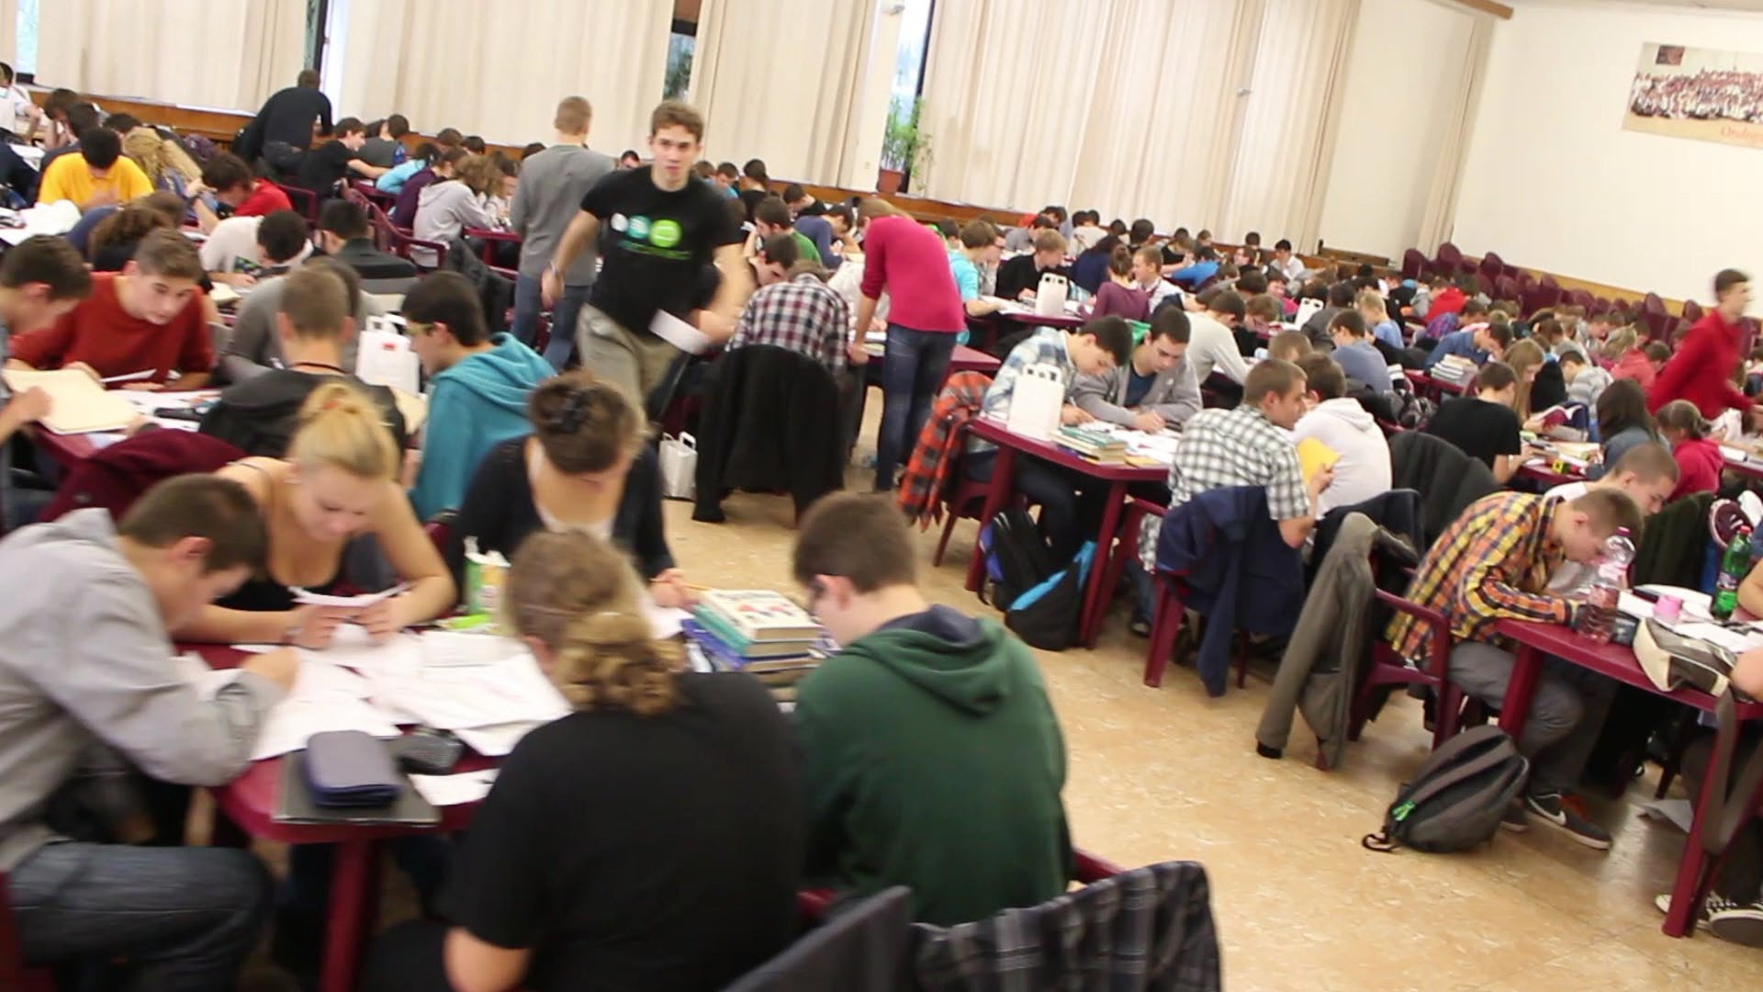
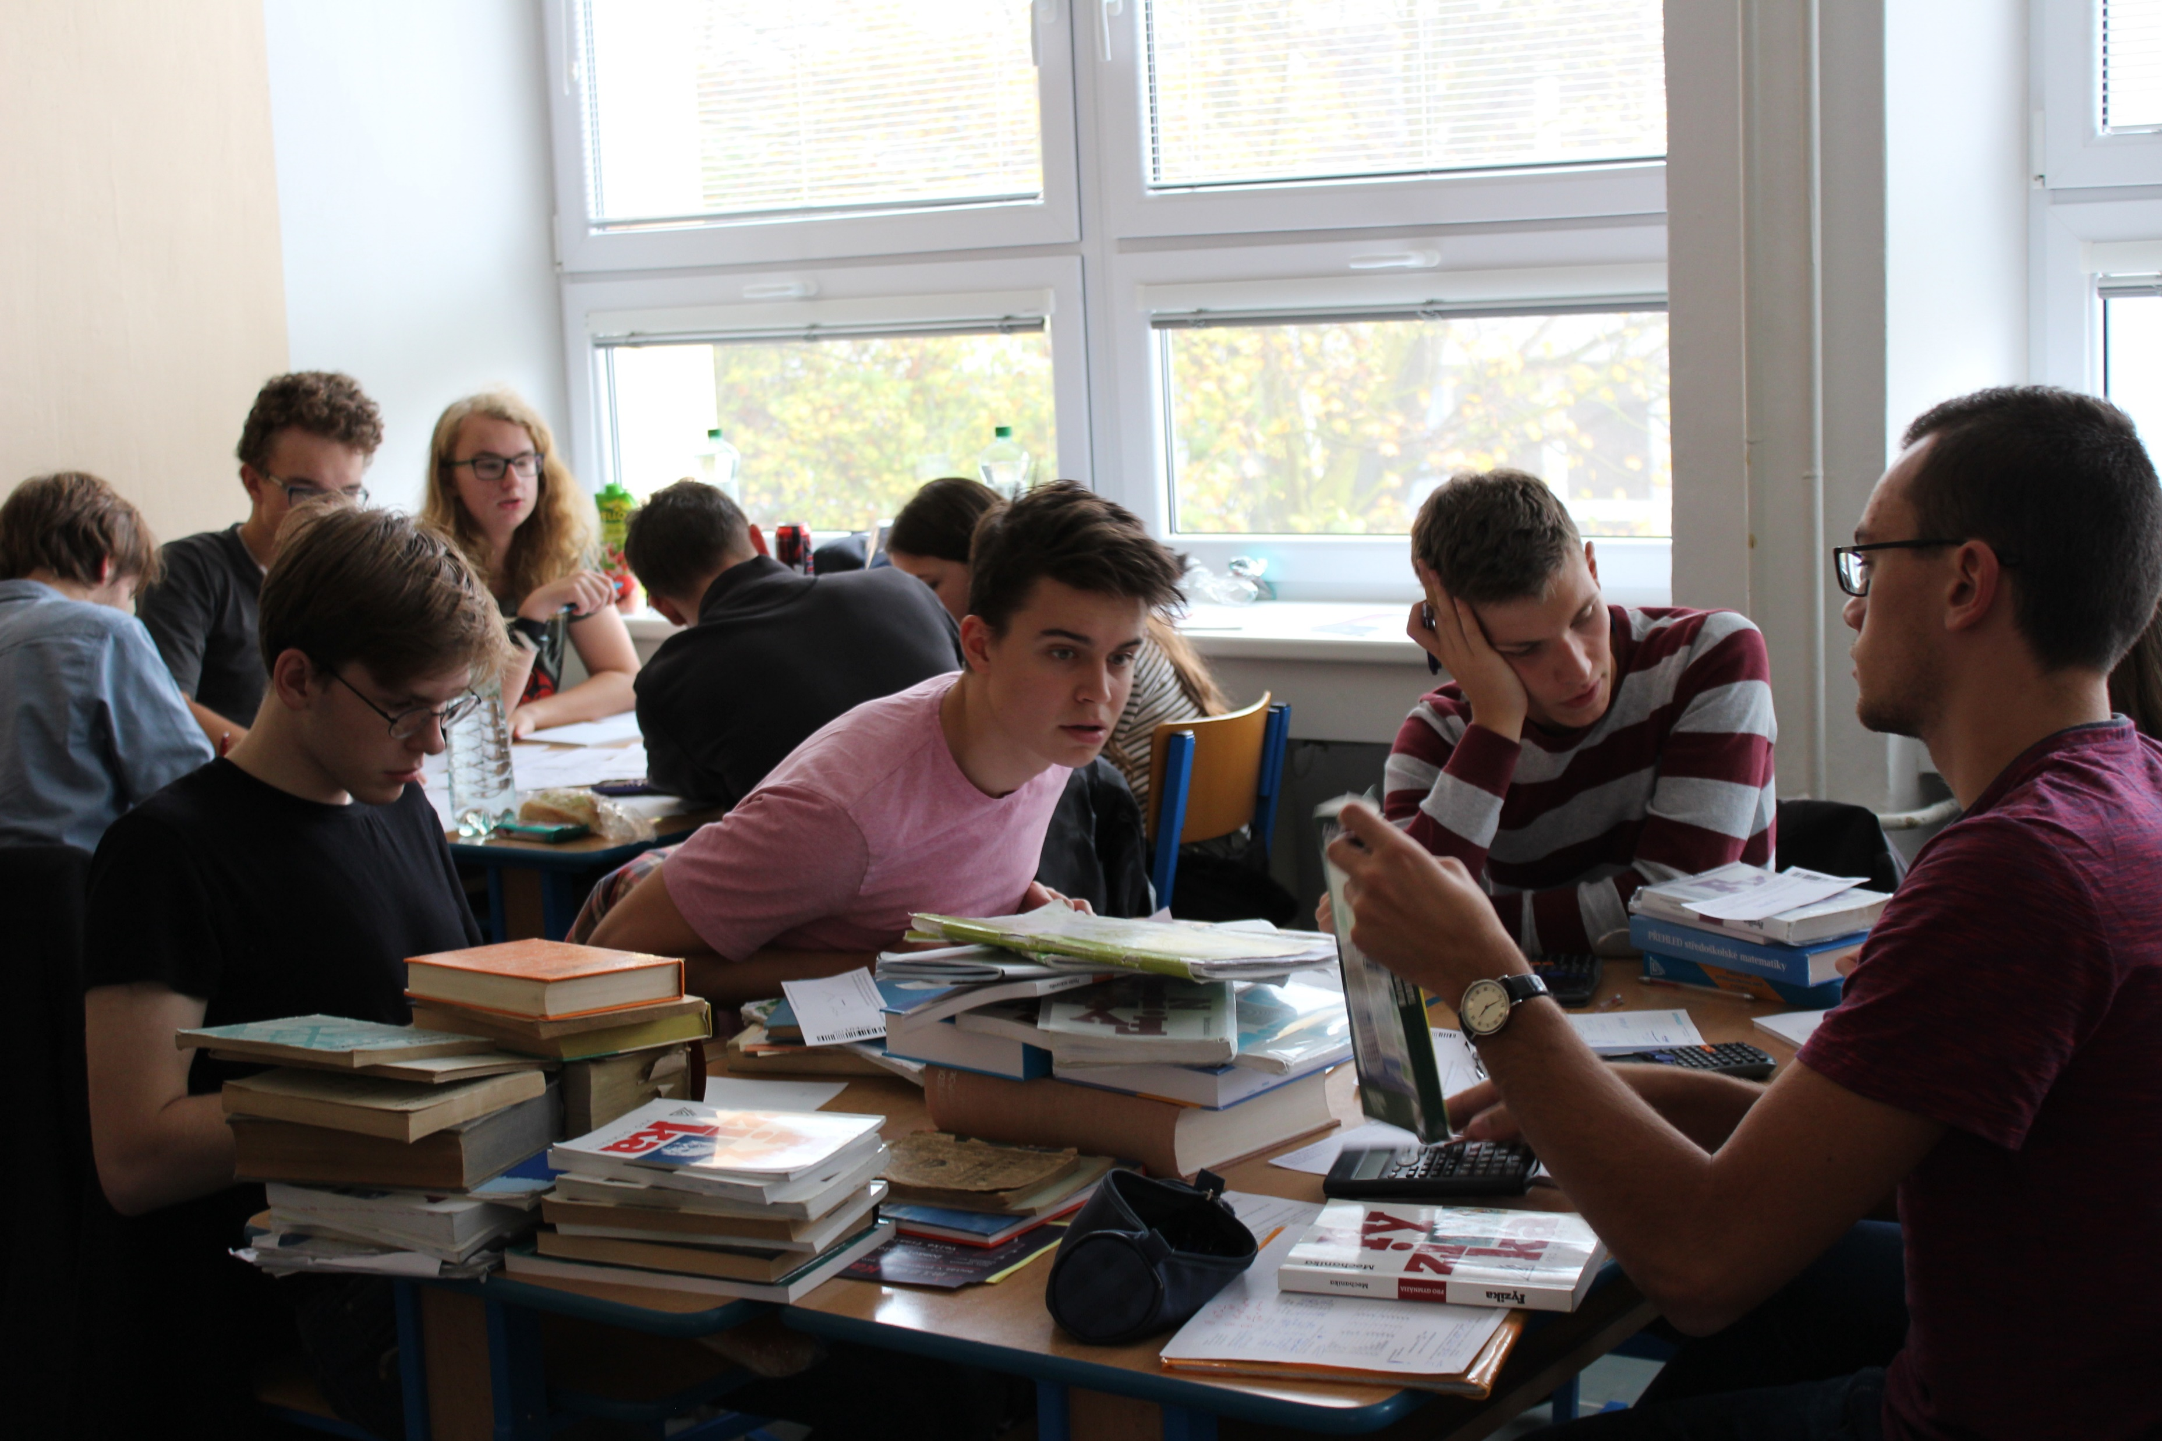
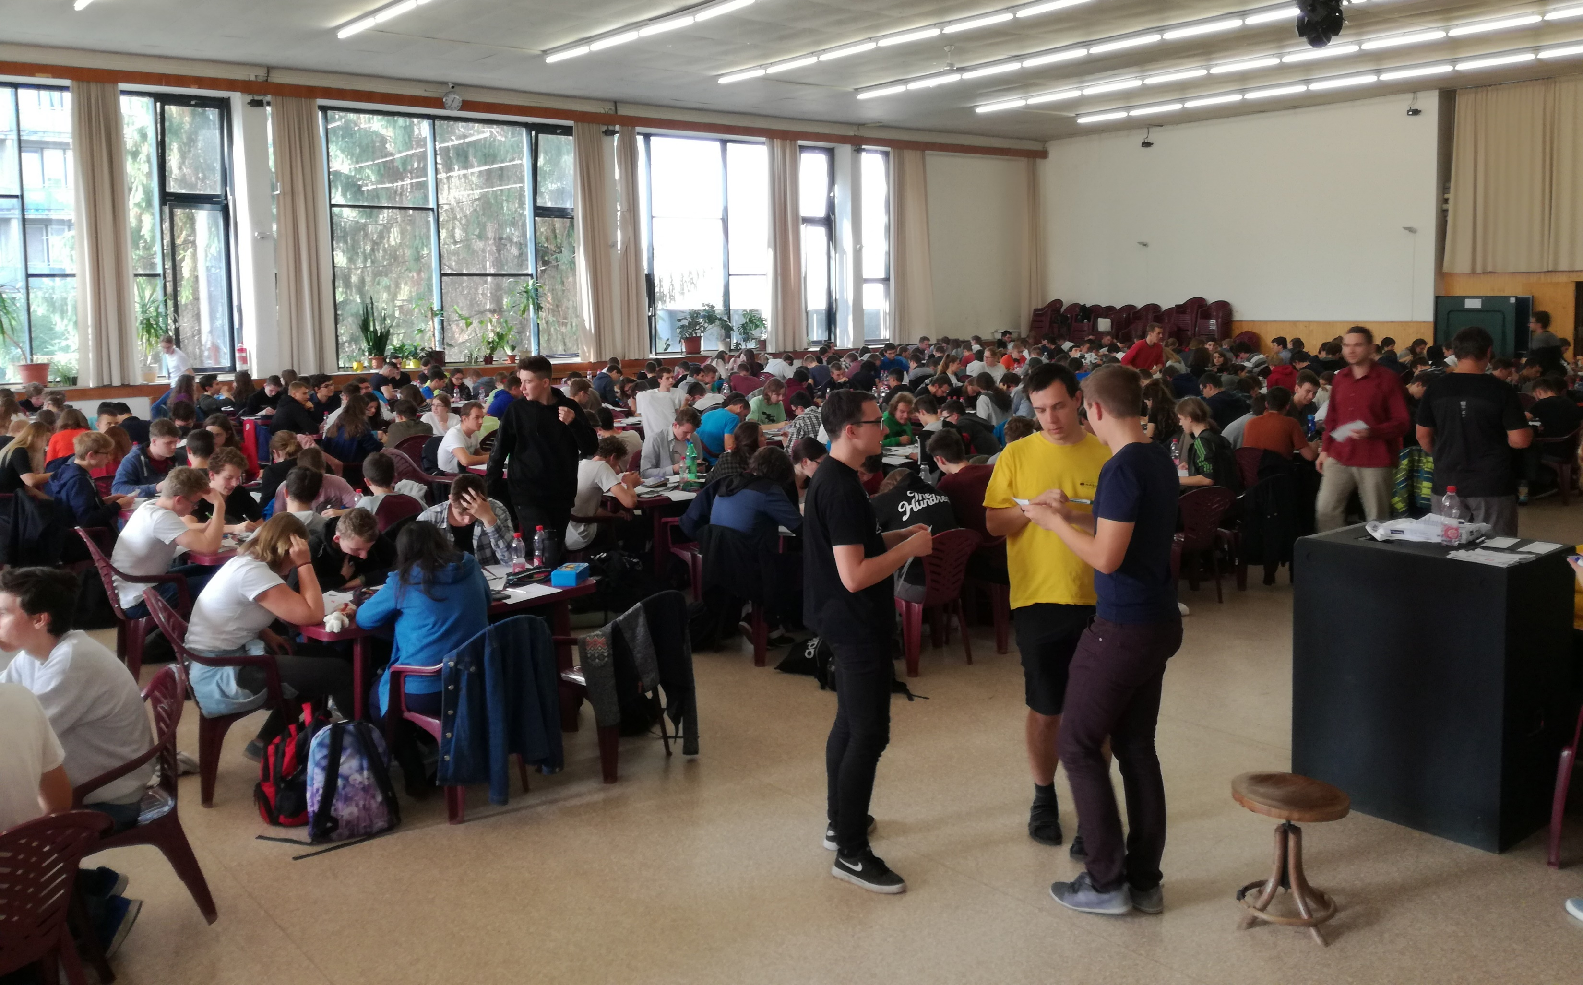
Fyzikální Náboj

Slide 9
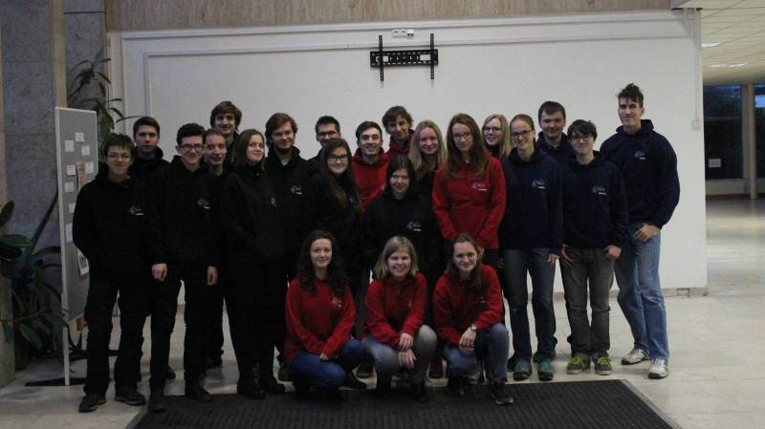

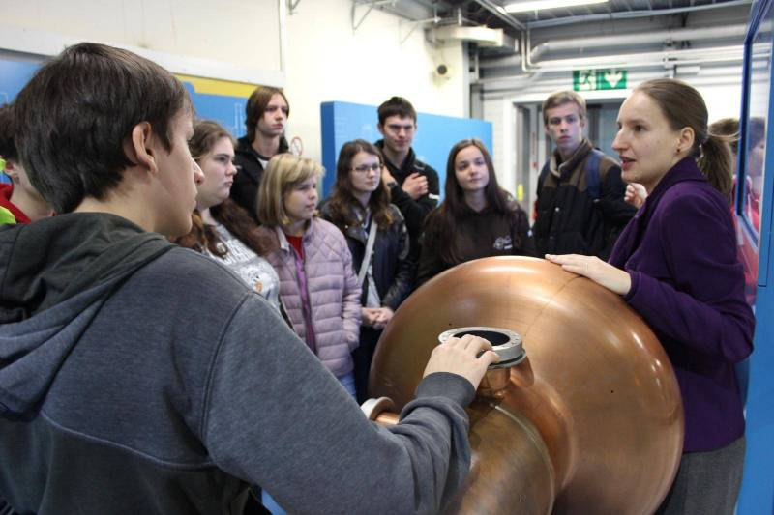
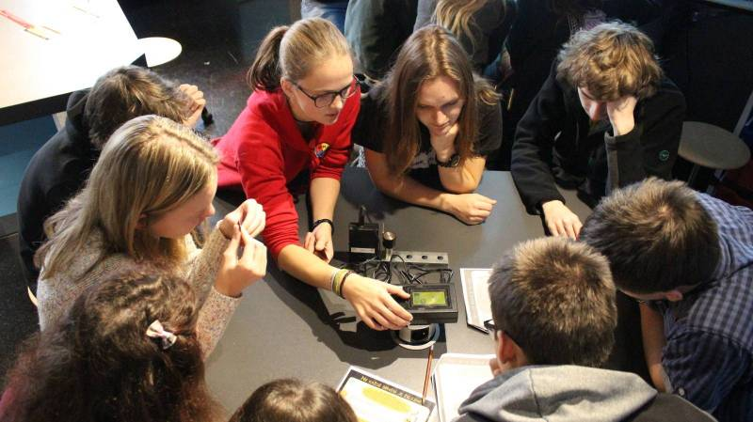

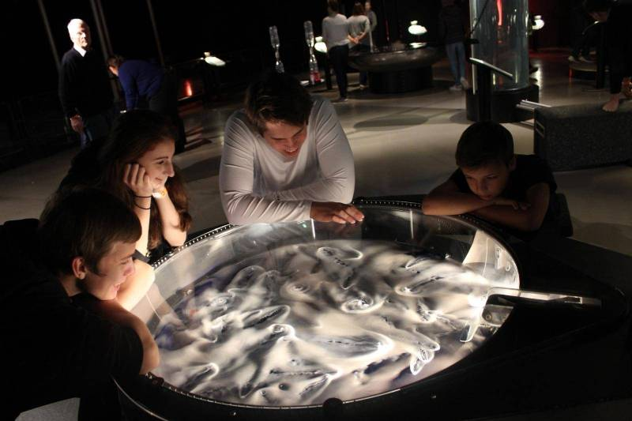
Týden s aplikovanou fyzikou

Slide 10
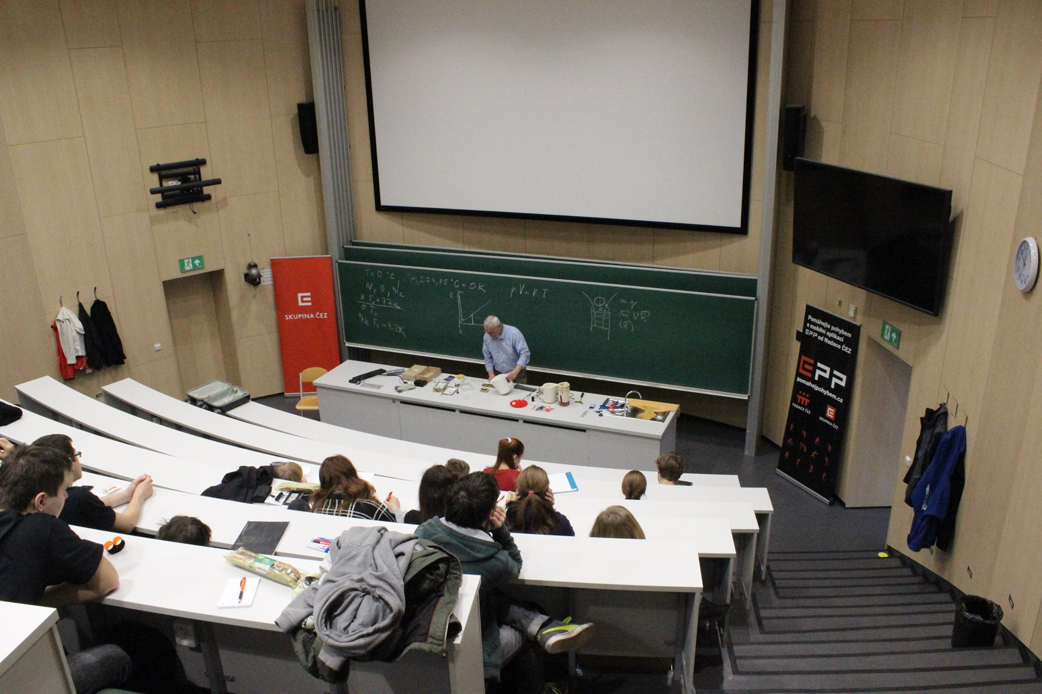
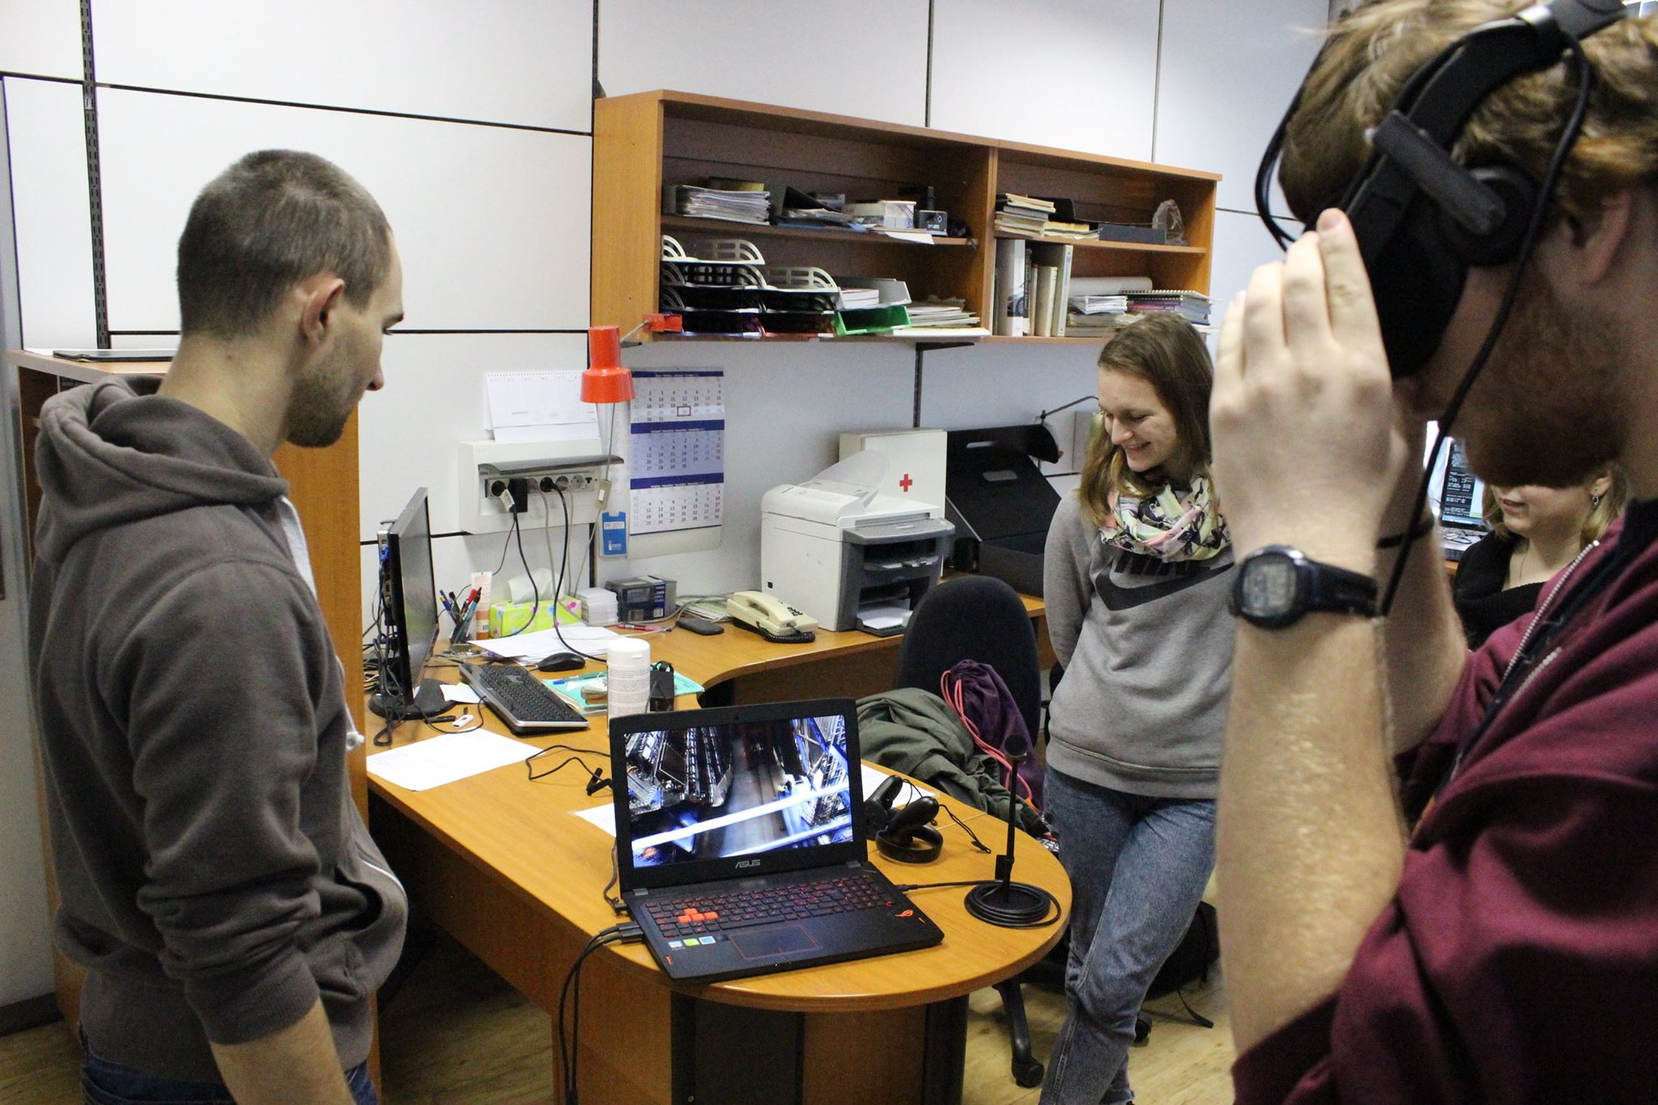
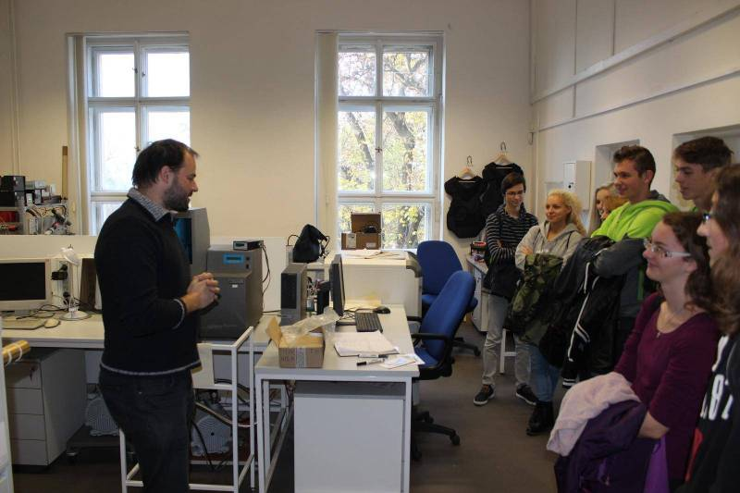
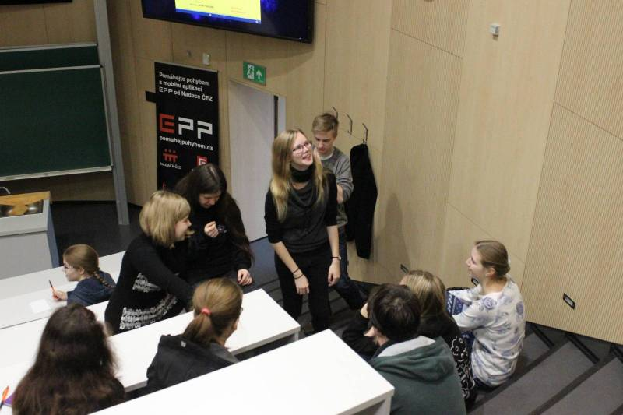
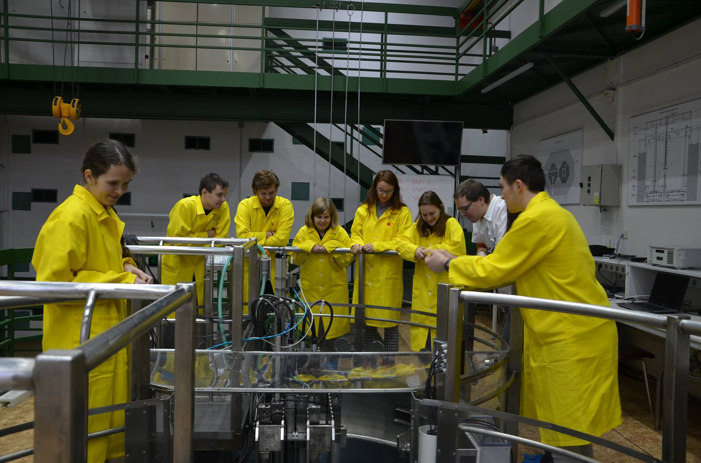
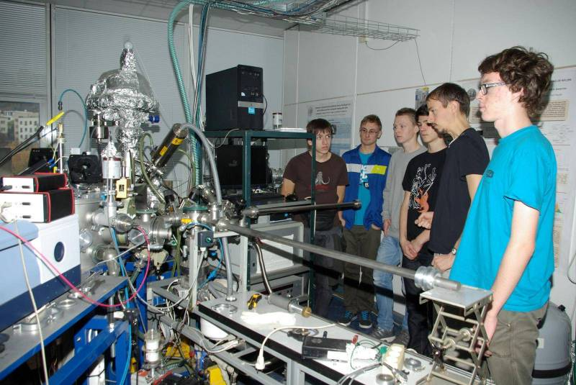
Den s experimentální fyzikou

Slide 11
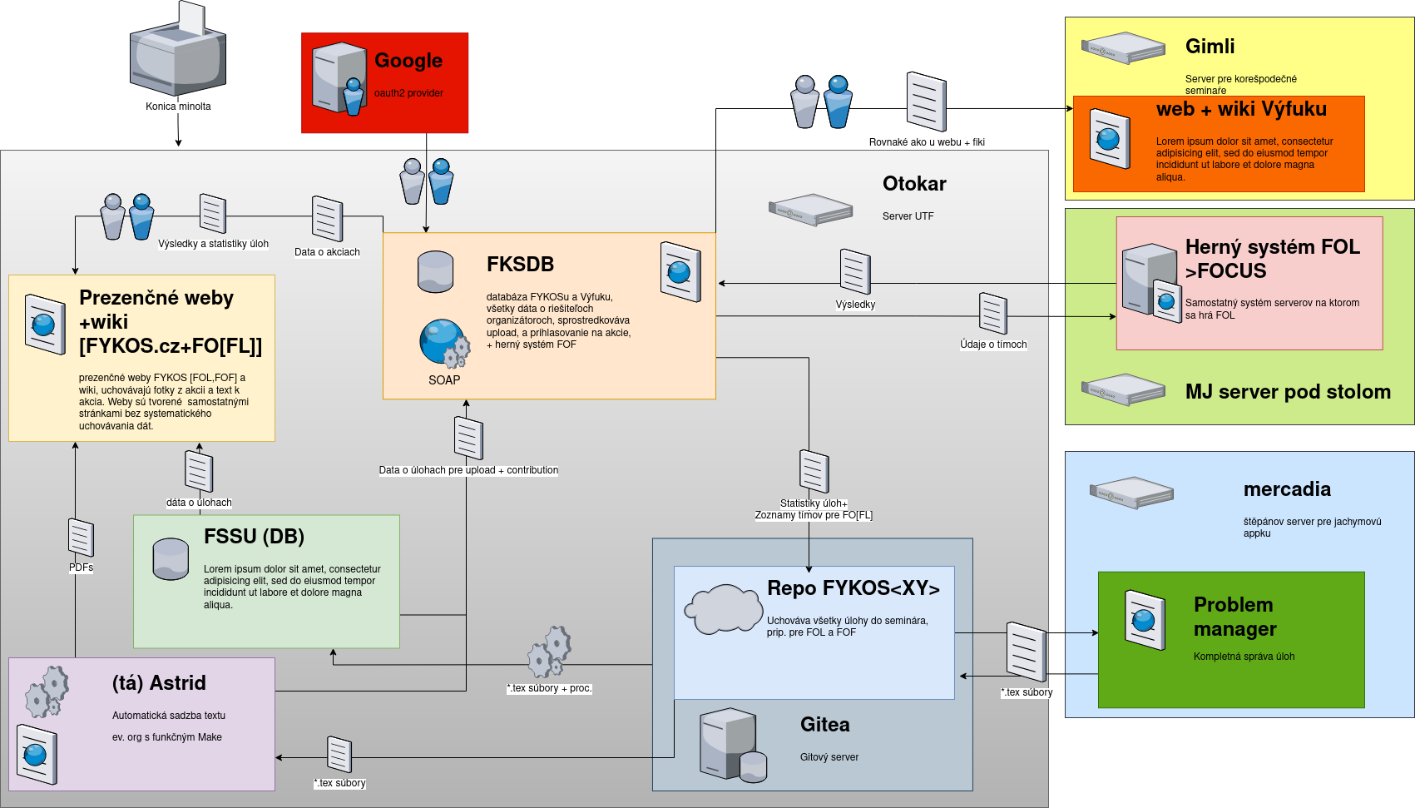
FYKOSí IT #1 - systémy

Slide 12
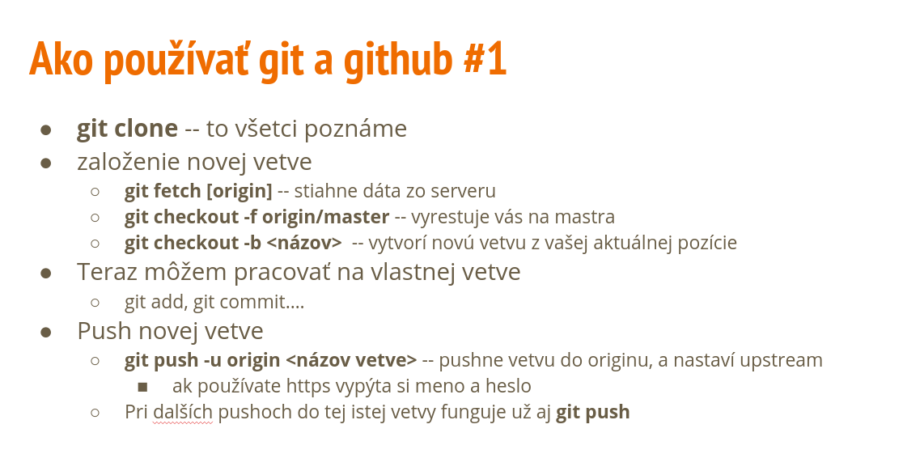
FYKOSí IT #2 - git

Slide 13
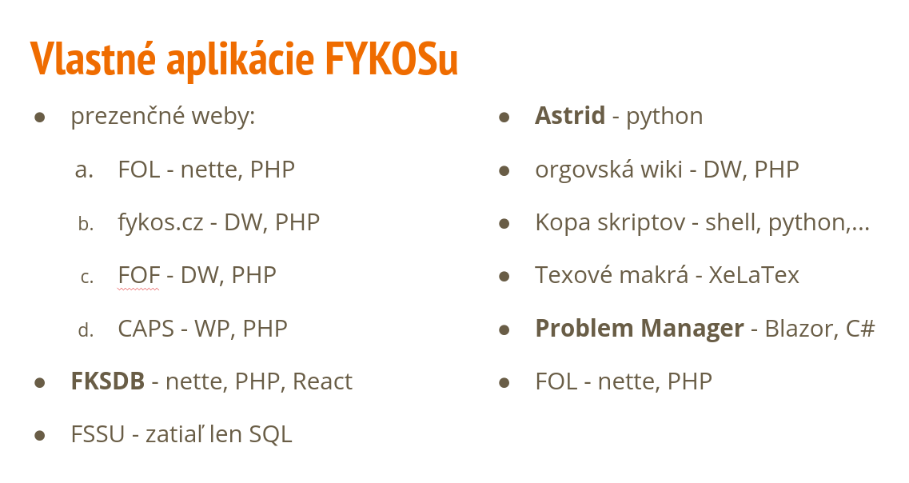
FYKOSí IT #3 - aplikace

Slide 14
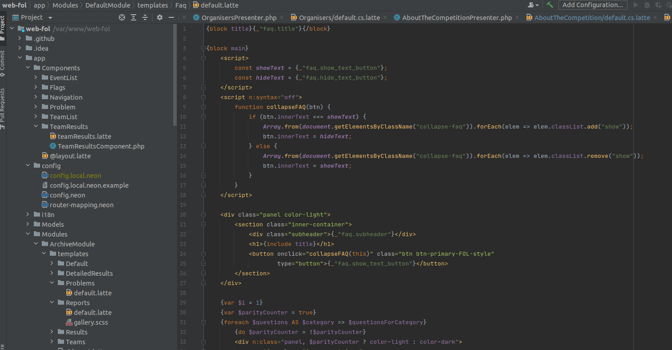
FYKOSí IT #4 – ukázka

Slide 15
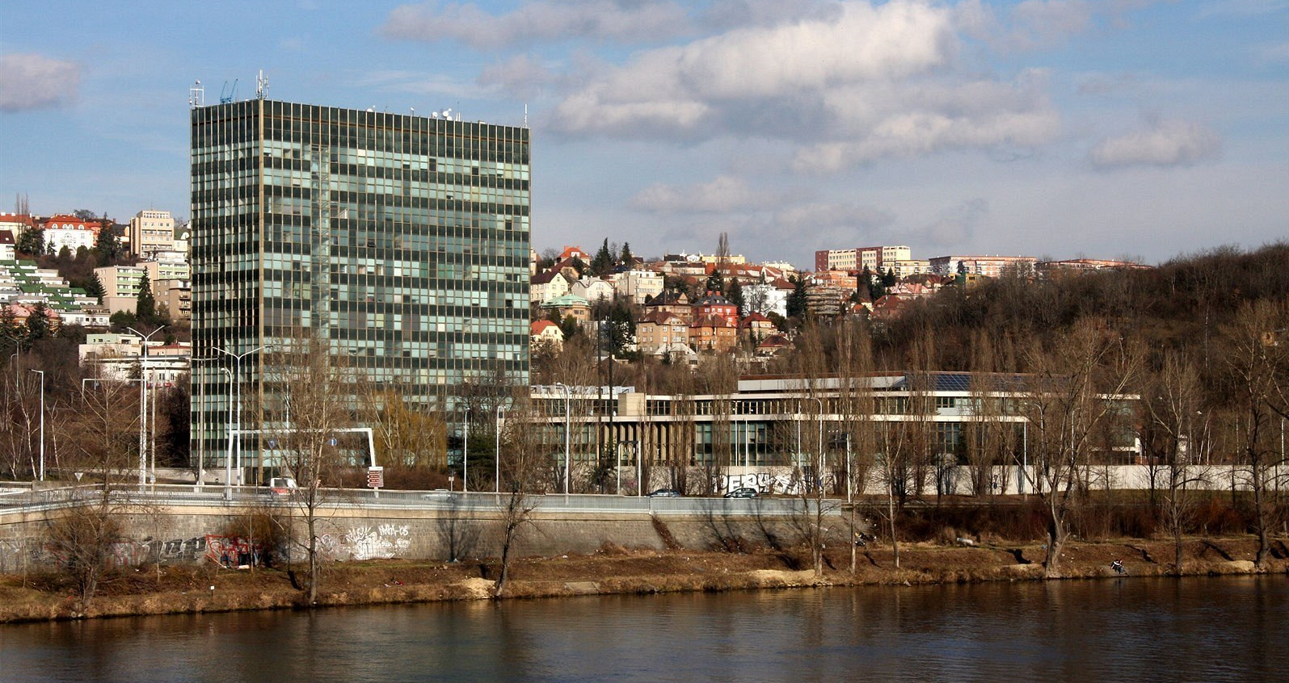
Proč organizovat FYKOS?
Osobní rozvoj – pedagogické schopnosti, práce s lidmi, organizování akcí, parádní CV
Vyzkoušení IT – v prostředí s velkou tolerancí pro chyby
Rozvoj účastníků – vzdělávání, inspirace ke studiu technických věd
Super kolektiv – sociální život, týmové akce, výlety, pomoc při studiu
Fyzika – lepší pochopení díky jejímu vysvětlování, počítání zajímavých úloh
FYKOSí akce – jako organizátor – bezplatná účast na soustředěních, exkurzích, TSAFu apod.
Networking – široká síť kontaktů, spolupráce s firmami
Členství v IAPS NC Czech Republic – konference ICPS, soutěž PLANCS
Start-up atmosféra – dlouhá tradice, ale stále nové nápady, moderní přístup, možnosti se realizovat
Popularizace – rozvíjení schopností popularizovat a prezentovat vědu
24/7 – přístup na ÚTF
Propagační předmety – trička, mikiny, tašky, ponožky, pera...
Drobné stipendium

Slide 16
Děkuji za pozornost
Neváhejte nás kontaktovat
martin@fykos.cz
fykos@fykos.org
FYKOSí webová stránka
https://fykos.cz
Přípravné soustředení MFF UK, Albeř, 4. 9. 2021

